Slide 1

JUNTA DIRECTIVA 147
Enero 31 de 2017

Slide 2


ORDEN DEL DIA
ORDEN DEL DÍA
Verificación del Quorum.
Aprobación del orden del día
Comité Financiero
Aprobación Modificaciones Contractuales
Política para Destinación Provisional
Plan de Compras
Resultados de gestión plan estratégico cierre 2017
Resultados Gestión Comercial cierre 2017
Informe CEMEX
Informe Drogas la Rebaja
Informe Comité de Asignaciones y Contexto Bienes Rurales
Informe Comité Tripartito Enajenación Temprana
Informe Diligencias de Secuestro
Proposiciones y Varios.
Anexo: Análisis inmuebles reportados por CISA presentado en la Junta Directiva del 25 de octubre de 2017.

Slide 3

ESTADOS FINANCIEROS SAE A DICIEMBRE DE 2017
1. PRESENTACIÓN ESTADOS FINANCIEROS SAE A DICIEMBRE DE 2017
Vicepresidencia Administrativa y Financiera - Gerencia Financiera

Slide 4
ESTADO DE SITUACION FINANCIERA INDIVIDUAL
PERIODOS TERMINADOS EL 31 DE DICIEMBRE DE 2017 Y 31 DE DICIEMBRE 2016
(cifra en millones de pesos colombianos)
ACTIVO | Al 31 Diciembre 2017 |  | Al 31 Diciembre 2016 |  | Variación % Diciembre 2017-2016
ACTIVO CORRIENTE
Efectivo en Bancos | 1,825 |  | 545 |  | 235
Inversiones de administración de liquidez | 6,532 |  | 8,149 |  | -20
Cuentas por Cobrar Corto Plazo | 2,866 |  | 3,045 |  | -6
TOTAL ACTIVO CORRIENTE | 11,223 |  | 11,739 |  | -4
ACTIVO NO CORRIENTE
Cuentas por Cobrar Largo Plazo | 941 |  | 8,537 |  | -89
Deterioro | -598 |  | -598 |  | 0
Total Cuenta por Cobrar Largo Plazo | 343 |  | 7,939 |  | -96
Propiedades, Planta y equipo | 369 |  | 461 |  | -20
Otros Activos ( anticipos Impuestos / Diferidos) | 11,504 |  | 250 |  | 4,502
TOTAL ACTIVO NO CORRIENTE | 12,216 |  | 711 |  | 1,618
TOTAL ACTIVO | 23,439 |  | 20,389 |  | 15
Vicepresidencia Administrativa y Financiera - Gerencia Financiera

Slide 5
ESTADO DE SITUACION FINANCIERA INDIVIDUAL
PERIODOS TERMINADOS EL 31 DE DICIEMBRE DE 2017 Y 31 DE DICIEMBRE 2016
(cifra en millones de pesos colombianos)
PASIVO | Al 31 Diciembre 2017 |  | Al 31 Diciembre 2016 |  | Variación % Diciembre 2017-2016
PASIVO CORRIENTE
Cuentas por Pagar | 1,380 |  | 1,131 |  | 22
Beneficios a los empleados Corto Plazo | 1,654 |  | 466 |  | 255
Provisiones | 159 |  | 188 |  | -15
Otros pasivos | 1,892 |  | 250 |  | 657
TOTAL PASIVO CORRIENTE | 5,086 |  | 2,035 |  | 150
TOTAL PASIVO | 5,086 |  | 2,035 |  | 150
PATRIMONIO
Capital Suscrito y Pagado | 17,430 |  | 17,430 |  | 0
Reservas | 498 |  | 437 |  | 14
Resultados de ejercicios Anteriores | 0 |  | 14 |  | -100
Resultado del ejercicio | 551 |  | 598 |  | -8
Impactos por Transición | ( 126) |  | ( 126) |  | 0
TOTAL PATRIMONIO | 18,353 |  | 18,353 |  | 0
TOTAL PASIVO Y PATRIMONIO | 23,439 |  | 20,389 |  | 15
Vicepresidencia Administrativa y Financiera - Gerencia Financiera

Slide 6
ESTADO DE RESULTADO INTEGRAL INDIVIDUAL
PERIODOS TERMINADOS EL 31 DE DICIIEMBRE DE 2017 Y 31 DE DICIEMBRE 2016
(cifras expresadas en millones de pesos)
 | dic-17 |  | Diciembre 2016 |  | Variación % Diciembre 2017-2016
INGRESOS POR PRESTACION DE SERVICIOS | 30,573 |  | 29,891 |  | 2
FINANCIEROS | 533 |  | 534 |  | 0
INGRESOS DIVERSOS | 33 |  | 136 |  | -76
TOTAL INGRESOS OPERACIONALES | 31,138 |  | 30,560 |  | 2
GASTOS DE ADMINISTRACIÓN DE OPERACIÓN
GASTOS DE PERSONAL | 17,206 |  | 5,109 |  | 237
GASTOS GENERALES | 7,189 |  | 6,914 |  | 4
IMPUESTOS, CONTRIBUCIONES Y TASAS | 257 |  | 377 |  | -32
GASTOS DE VENTA GENERALES | 3,963 |  | 14,056 |  | -72
DETERIORO, DEPRECIACION, AMORT, | 121 |  | 103 |  | 17
OTROS GASTOS OPERACIONALES | 1,622 |  | 3,211 |  | -49
TOTAL GASTOS DE ADMINISTRACION | 30,359 |  | 29,771 |  | 2
RESULTADO DEL PERIODO ANTES DE IMPUESTOS | 779 |  | 789 |  | -1
IMPUESTO SOBRE LA RENTA Y COMPLEM. | 228 |  | 140 |  | 63
IMPUESTO SOBRE LA RENTA EQUIDAD CREE | 0 |  | 50 |  | -100
RESULTADO DEL PERIODO | 551 |  | 598 |  | -8
Vicepresidencia Administrativa y Financiera - Gerencia Financiera

Slide 7
ACTIVIDADES DE DEPURACIÓN ESTADOS FINANCIEROS
2. RESUMEN ACTIVIDADES DEPURACIÓN
ESTADOS FINANCIEROS SAE
Vicepresidencia Administrativa y Financiera - Gerencia Financiera

Slide 8
DEPURACIÓN ESTADOS FINANCIEROS 2017
DEPURACION ESTADOS FINANCIEROS 2017
 | Valor | % Depuración
Cuentas por Cobrar Administración de Proyectos | 24,265,348 | 100%
Otras Cuentas por Cobrar - Intereses Facturación | 464,403,368 | 100%
Otras Cuentas por Cobrar - Administración zonas comunes | 92,800,000 | 100%
 | 581,468,716 | 100%
Anticipos y devoluciones en administración de inmuebles | 5,669,480 | 80%
Anticipos para adquisición de bienes y servicios | 4,231,100 | 100%
Retenciones en exceso | 10,962,586 | 100%
Otras Cuentas por Cobrar | 19,651,385 | 80%
TOTAL ACTIVO | 621,983,267
Recaudos a favor de Terceros | 259,177,964 | 75%
Recursos en Administración | 155,792,445 | 80%
TOTAL PASIVO | 414,970,409
Vicepresidencia Administrativa y Financiera - Gerencia Financiera

Slide 9
INFORME PORTAFOLIO DICIEMBRE DE 2017
2. INFORME PORTAFOLIO
DICIEMBRE DE 2017
Vicepresidencia Administrativa y Financiera - Gerencia Financiera

Slide 10
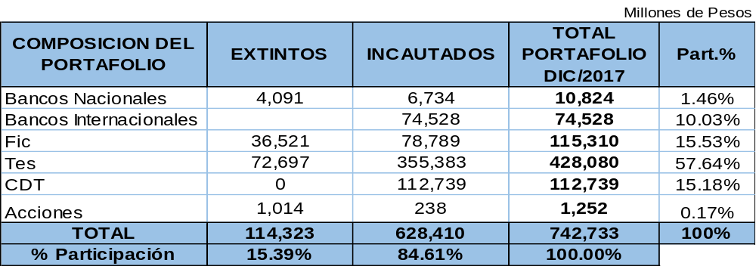
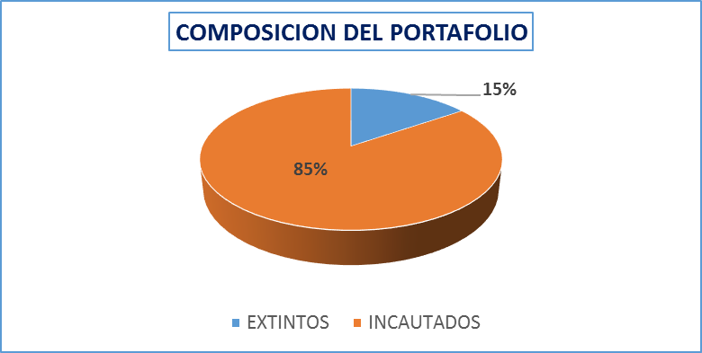
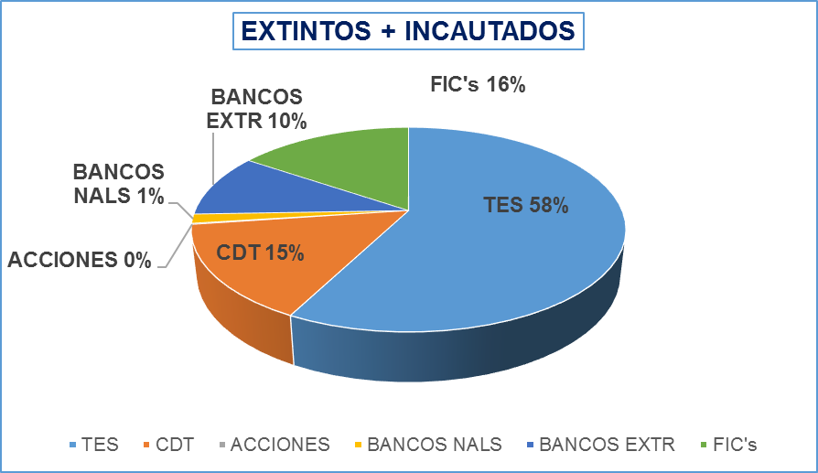
INFORME PORTAFOLIO FRISCO DICIEMBRE DE 2017
PORTAFOLIO FRISCO DICIEMBRE 2017
Vicepresidencia Administrativa y Financiera - Gerencia Financiera

Slide 11
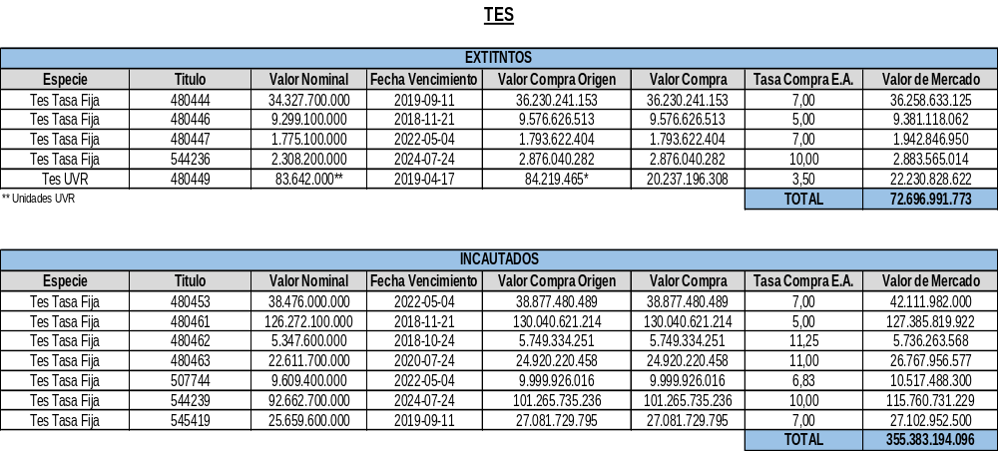
INFORME PORTAFOLIO TES FRISCO DICIEMBRE DE 2017
PORTAFOLIO TES FRISCO DICIEMBRE 2017
Vicepresidencia Administrativa y Financiera - Gerencia Financiera

Slide 12
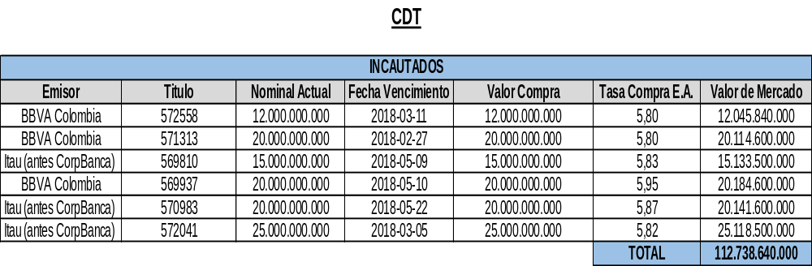
INFORME PORTAFOLIO FRISCO DICIEMBRE DE 2017
PORTAFOLIO FRISCO DICIEMBRE 2017
Vicepresidencia Administrativa y Financiera - Gerencia Financiera

Slide 13
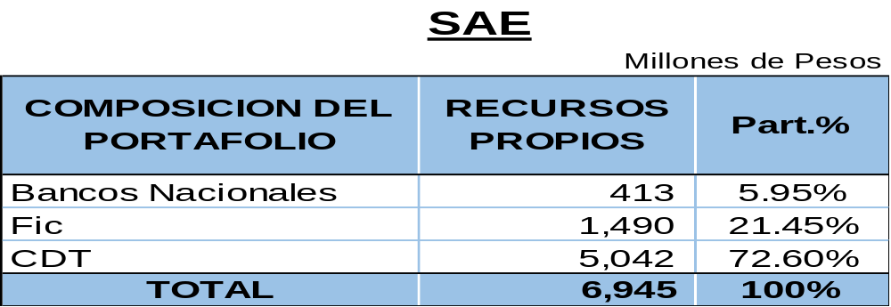
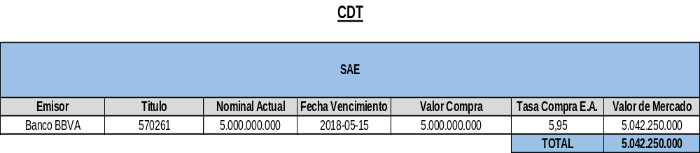
INFORME PORTAFOLIO SAE DICIEMBRE DE 2017
PORTAFOLIO SAE
Vicepresidencia Administrativa y Financiera - Gerencia Financiera

Slide 14
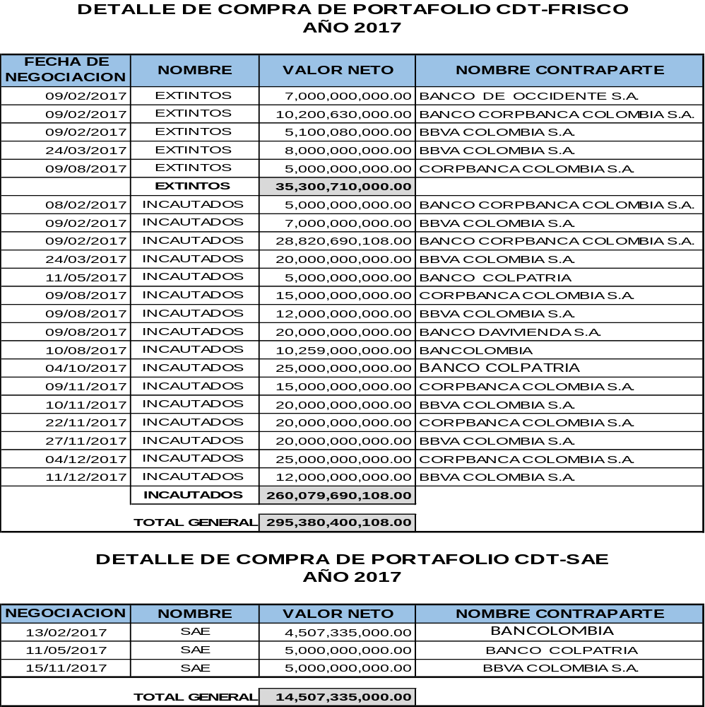
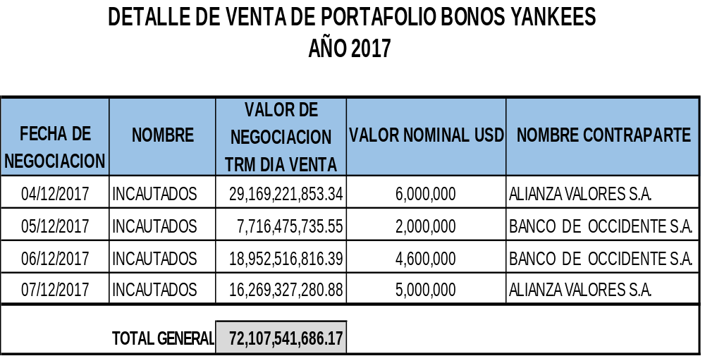
DETALLE PORTAFOLIO
Vicepresidencia Administrativa y Financiera - Gerencia Financiera

Slide 15
ORDEN DEL DIA
ORDEN DEL DÍA
Verificación del Quorum.
Aprobación del orden del día
Comité Financiero
Aprobación Modificaciones Contractuales
Política para Destinación Provisional
Plan de Compras
Resultados de gestión plan estratégico cierre 2017
Resultados Gestión Comercial cierre 2017
Informe CEMEX
Informe Drogas la Rebaja
Informe Comité de Asignaciones y Contexto Bienes Rurales
Informe Comité Tripartito Enajenación Temprana
Informe Diligencias de Secuestro
Proposiciones y Varios.
Anexo: Análisis inmuebles reportados por CISA presentado en la Junta Directiva del 25 de octubre de 2017.

Slide 16

CONTRATOS DE ALMACENAMIENTO
ADICIÓN Y PRÓRROGA
Activos con transparencia
Gerencia de Muebles

Slide 17


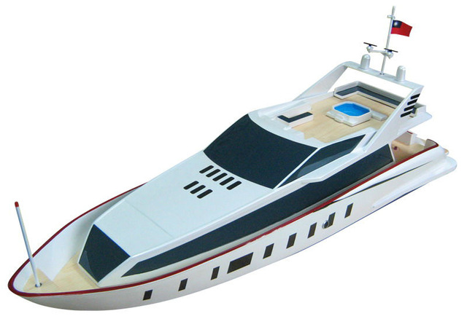



INVENTARIO EN ALMACENADORAS
CORTE 31 DE DIC DE 2017
3.455
Bogotá
Valle
Nariño
Santander
Norte de Santander
Atlántico
1.863
Caldas
Risaralda
Antioquia
Córdoba
Meta
Casanare
988
PARQUEADEROS
PATIOS CEIBAS S.A.S.
604
Huila
Tolima
Gerencia de Muebles
Gerencia de Muebles
Notes:
En total tenemos:
2432 vehículos
716 motos
3148 medios de transporte

Slide 18

ADICIONES Y PRÓRROGAS REALIZADAS
OPERADOR- FECHA DE INICIO | VALOR INICIAL | ADICIÓN Y PRÓRROGA #1 (Julio 17 a (30-09-17) | ADICIÓN Y PRÓRROGA #2 (Sep. 29 a 18-10-17) | ADICIÓN Y PRÓRROGA #3 (Oct. 18 de 2017 a 31-03-18.) | ADICIÓN #4 -INVENTARIO- (28-12-2018) | TOTAL
18-02-2016 | $5.048.363.913 | $5.581.960.422 | $149.458.812 | $2.200.541.188 | $174.427.200 | $13.154.751.535
25-02-2016 | $2.811.478.060 | $2.743.675.461 | $303.314.449 | $1.484.685.551 | $0 | $7.343.153.521
CEIBAS 15-02-2016 | $722.585.520 | $1.215.603.937 | $0 | $0 | $0 | 1.938.189.457
Gerencia de Muebles

Slide 19
SOLICITUD DE MODIFICACIÓN Y PRÓRROGA
FRISCO
$5.362
FARC
$532
INVEN
$600
TOTAL ADICIÓN $6.494
FRISCO
$2.680
FARC
$320
INVEN
$400
TOTAL ADICIÓN$3.400
PARQUEADEROS
PATIOS CEIBAS S.A.S.
FRISCO
$893
FARC
$212
TOTAL ADICIÓN$1.105
TOTAL FRISCO
$8.935
$6.712 - 2018
$2.223 - 2019
TOTAL
FARC
$1.064
TOTAL
INVEN $1.000
PRÓRROGA SOLICITADA POR UN AÑO HASTA EL 31 DE MARZO DE 2019
Gerencia de Muebles
Gerencia de Muebles
Notes:
TOTAL FRISCO

Slide 20
Aspectos
Relevantes
JUSTIFICACIÓN DE LA SOLICITUD DE ADICIÓN Y PRÓRROGA
EXTINTO
ASPECTOS OPERATIVOS
Se van a chatarrizar 1531 mt en el 2018
Se van a alistar 600 mt en el 2018
Disminución del inventario 53%
En promedio ingresan mensualmente 20 mt - al año 240
Si egresan 1831 a dic/18 se tendría un inventario de 1.624
Un nuevo contrato implica que SAE asuma el traslado de los mt y así mismo la operación de traslado implicaría 5 meses, por lo tanto tendríamos que tener los dos contratos vigentes durante dicho periodo.
La gerencia de bienes muebles está enfocada en las políticas de enajenación temprana y no puede disponer del personal para el proceso de inventario y traslado de los bienes.
Gerencia de Muebles

Slide 21
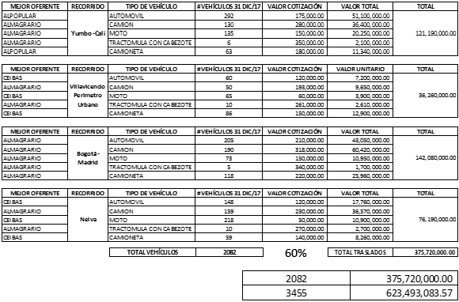
Estimado
Presupuestal
ESTIMADO PRESUPUESTAL
EXTINTO
NOTA: EL ESTIMADO NO INCLUYE EMBARCACIONES NI AERONAVES ALMACENADAS
Gerencia de Muebles

Slide 22

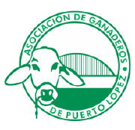

CONTRATOS DE ADMINISTRACIÓN Y COMERCIALIZACIÓN DE SEMOVIENTES
ADICIÓN CONTRATOS DE ADMINISTRACIÓN Y COMERCIALIZACIÓN DE SEMOVIENTES
Gerencia de Bienes Muebles
Vicepresidencia Administrativa y Financiera - Gerencia Financiera

Slide 23
ANTECEDENTES Y ESPECIFICACIONES CONTRACTUALES
OBJETO.
“La prestación de los servicios de transporte, custodia, manutención, cuidados, marcaje, sostenimiento, pesaje y gestiones de intermediación comercial, de un grupo de bovinos que se encuentran en proceso de extinción del derecho de dominio y, ejercer la administración de los inmuebles en los cuales se ubican los semovientes”.
ALCANCE:
“El objeto contratado incluye los semovientes que se encuentran en proceso de extinción de dominio y todos aquellos que sean de competencia de la Sociedad de Activos Especiales por disposición legal.
No obstante, se podrán adicionar semovientes y/o inmuebles, respecto a los cuales EL CONTRATISTA deberá cumplir con las obligaciones y actividades tendientes a una adecuada administración de los inmuebles y la custodia, manutención y gestiones de intermediación comercial sobre los semovientes.”
Contrato No. 069 de 2016
25 de Noviembre de 2016
$1.143.588.524
31-12-18
Jurisdicción:
Meta, Casanare, Putumayo, Caquetá, Guaviare, Tolima, Vichada y Huila
Predios Administrados:
Cencerros - Acacías
La Fortuna – San Vicente
Berlin - Acacías
Paraíso 2– Puerto Asís
Contrato No. 071 de 2016
28 de Noviembre de 2016
$520.504.064,71
31-12-18
Jurisdicción:
Cundinamarca, Córdoba, Bolívar, Antioquia, Norte de Santander, Valle del Cauca y Choco
Predios Administrados:
Barcelona – San Jacinto
El Central – Montería
La Argelia –Ricaurte
Gerencia de Bienes Muebles

Slide 24
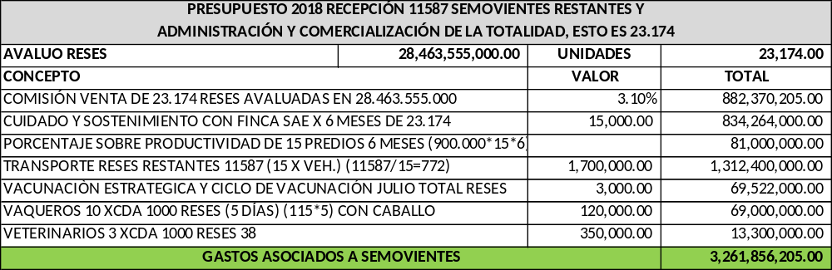
OBSERVACIÓN BIENES DECRETO 1407 DE 2017 – BIENES FARC
Se encuentra en trámite la adición presupuestal a la Sociedad de Activos Especiales por $3.261.856.205 para garantizar el recibo de los semovientes que se encuentran relacionados en el inventario de las FARC. El Ejercicio presupuestal es el siguiente:
Gerencia de Muebles

Slide 25
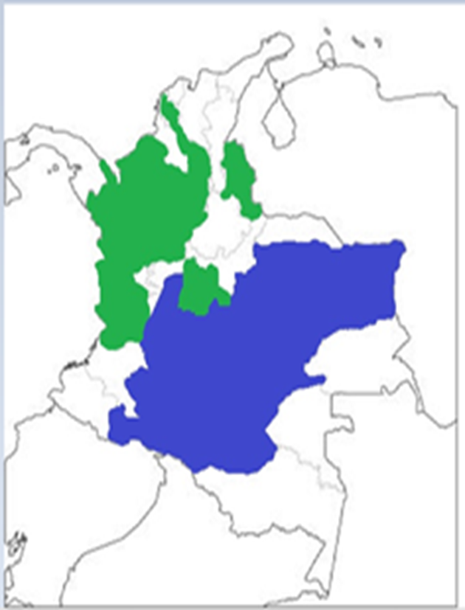

VALORES A ADICIONAR
Se encuentra en trámite la adición presupuestal a la Sociedad de Activos Especiales por $3.261.856.205 para garantizar el recibo de los semovientes que se encuentran relacionados en el inventario de las FARC. El Ejercicio presupuestal es el siguiente:
489 – 4%
$ 3,131,381,956.80
11.739 – 96%
130,474,248.20
Gerencia de Muebles

Slide 26
ORDEN DEL DIA
ORDEN DEL DÍA
Verificación del Quorum.
Aprobación del orden del día
Comité Financiero
Aprobación Modificaciones Contractuales
Política para Destinación Provisional
Plan de Compras
Resultados de gestión plan estratégico cierre 2017
Resultados Gestión Comercial cierre 2017
Informe CEMEX
Informe Drogas la Rebaja
Informe Comité de Asignaciones y Contexto Bienes Rurales
Informe Comité Tripartito Enajenación Temprana
Informe Diligencias de Secuestro
Proposiciones y Varios.
Anexo: Análisis inmuebles reportados por CISA presentado en la Junta Directiva del 25 de octubre de 2017.

Slide 27

Destinación Provisional
MECANISMOS DE ADMINISTRACIÓN
CAMBIO METODOLOGÍA DE ADMINISTRACION
Enajenación Temprana
Subsidiario
Previo agotamiento de requisitos legales.
Entidades Públicas y Personas Jurídicas de Derecho Privado Sin Ánimo de Lucro
Obligatorio en caso de configurarse alguna de las causales.
Deber del Administrador del FRISCO.
Carácter Prioritario
Vicepresidencia Jurídica

Slide 28
SOLICITUD
CAMBIO DE METODOLOGÍA
Enajenación Temprana
Prevalente y obligatorio en caso de configurarse alguna de las causales.
Requiere aprobación del Comité de Enajenación.
Destinación Provisional
Es subsidiario y solo aplica sobre bienes en los que no proceda la enajenación, la enajenación temprana, arrendamiento y se cumplan las condiciones establecidas en el Decreto 2136 de 2015.
Vicepresidencia Jurídica

Slide 29
ORDEN DEL DIA
ORDEN DEL DÍA
Verificación del Quorum.
Aprobación del orden del día
Comité Financiero
Aprobación Modificaciones Contractuales
Política para Destinación Provisional
Plan de Compras
Resultados de gestión plan estratégico cierre 2017
Resultados Gestión Comercial cierre 2017
Informe CEMEX
Informe Drogas la Rebaja
Informe Comité de Asignaciones y Contexto Bienes Rurales
Informe Comité Tripartito Enajenación Temprana
Informe Diligencias de Secuestro
Proposiciones y Varios.
Anexo: Análisis inmuebles reportados por CISA presentado en la Junta Directiva del 25 de octubre de 2017.

Slide 30
PLAN ANUAL DE ADQUISICIONES
PLAN ANUAL DE ADQUISICIONES 2018
SOCIEDAD DE ACTIVOS ESPECIALES
Vicepresidencia Jurídica

Slide 31

RÉGIMEN DE CONTRATACIÓN APLICABLE
Artículo 90 LEY 1708 DE 2015: “Sometida al régimen de derecho privado”
Estatutos Sociales: “ … su régimen jurídico interno y externo, y todos sus actos y contratos se sujetarán a las reglas del Derecho Privado, a las normas que la reglamenten, a los presentes estatutos y a los reglamentos de la entidad.”
Manual de Contratación (Acta Junta D. 001 10/09/2009). “Todas las actividades de orden contractual y los contratos de funcionamiento que celebre SAE SAS, estarán sometidos, exclusivamente, a los requisitos, los procedimientos y las normas que regulan la contratación entre particulares y a los dictados del presente reglamento.”
Procedimientos Sistema de Gestión de Calidad.
Mínima Cuantía- Orden de Servicio;
Contratación Abreviada; Concurso Directo;
Concurso Público; Contratación Directa.

Slide 32


INSTANCIAS DE APROBACIÓN
COMITÉ DE CONTRATOS.
(Res. 035/2015)
(Reglamento Resolución 035 de 2015)
1. Presidente o su delegado.
2. Vicepresidente Jurídico
3. Gerente Financiero
4. Jefe Oficina de Planeación.
MIEMBROS
Cuantía de Aprobación:
A partir de 500 SMMLV
Junta Directiva: (Lit. K. Art. 39 E.S)
A partir de 1000 SMMLV

Slide 33
MODALIDADES DE CONTRATACIÓN
MODALIDADES DE CONTRATACION
Cuantía 2017
Valor en Pesos
Aprobación
Orden de Servicio
De 1 a 50 SMMLV
$39.062.100
La línea debe estar en el plan de adquisiciones
Contratación Abreviada
>50 a 300 SMMLV
$234.372.600
La línea debe estar en el plan de adquisiciones
Concurso Directo
>300 a 1600 SMMLV
$1.249,987.200
Línea en el PAA. Se somete a Comité de Contratos a partir de 500 SMMLV ($368.858.500)
1000 SMMLV Junta Directiva
Concurso Público
>1600 SMMLV
$1.249.987.201
Línea en el PAA. Comité de Contratos (500 SMMLV) y Junta Directiva (1000 SMMLV)

Slide 34

LÍNEAS DEL PAA SAE 2018
71 LÍNEAS DEL PLAN ANUAL DE ADQUISICIONES SAE SAS 2018
13 CONCEPTOS DE CONTRATACIÓN
ARRENDAMIENTOS
4 LÍNEAS
(15-34-70-71)
$16,017,465,000
1

Slide 35
LÍNEAS DEL PAA SAE 2018
CAPACITACIÓN
4 LÍNEAS
(48-49-50-51)
$991,700,000
2
COMPRA DE EQUIPOS
6 LÍNEAS
(2-3-60-61-63-65)
$5,084,978,000
3
COMUNICACIONES Y TRANSPORTE
5 LÍNEAS
(11-16-28-33-35)
$1,012,665,000
4
GASTOS ACTIVOS FINANCIEROS
1 LÍNEA
(39)
$156,500,000
5

Slide 36
LÍNEAS DEL PAA SAE 2018
IMPRESOS Y PUBLICACIONES
5 LÍNEAS
(12-13-18-57-58)
$1,329,000,000
6
MANTENIMIENTO
12 LÍNEAS
(7-8-9-10-26-32-46-55-64-66-67-68)
$6,590,020,000
7
MATERIALES Y SUMINISTROS
4 LÍNEAS
(4-5-6-45)
$547,000,000
8
OTROS GASTOS ADQUISICIÓN DE SERVICIOS
5 LÍNEAS
(17-19-21-27-36)
$16,847,200,000
9

Slide 37
LÍNEAS DEL PAA SAE 2018
SEGUROS
2 LÍNEAS
(14-20)
$4,804,567,000
10
21 LÍNEAS
(1-22-23-24-25-29-30-31-37-38-40-41-42-43-52-53-54-56-59-62-69)
SERVICIOS PERSONALES INDIRECTOS
$15,317,643,000
11
SERVICIOS TEMPORALES
1 LÍNEA
(44)
$2,800,000,000
12
VIÁTICOS Y GASTOS
1 LÍNEA
(47)
$3,416,500,000
13

Slide 38
CRONOGRAMA
ENERO
FEBRERO
MARZO
ABRIL
MAYO
JUNIO
JULIO
AGOSTO
SEPTIEMBRE
OCTUBRE
NOVIEMBRE
DICIEMBRE*
*No reporta procesos de contratación
Vicepresidencia Jurídica

Slide 39
Gracias
Vicepresidencia Jurídica

Slide 40
LÍNEAS DEL PAA SAE 2018
1. ARRENDAMIENTOS
Nombre Cuenta presupuestal | Sub Nombre cuenta presupuestal | Área | Nombre del área | Total presupuesto de la línea | Descripción de la línea
ARRENDAMIENTOS | ARRENDAMIENTO DE BIENES INMUEBLES | VICEPRESIDENCIA ADMINISTRATIVA Y FINANCIERA | GERENCIA ADMINISTRATIVA | 4,043,000,000.00 | ARRENDAMIENTO SEDE PPAL Y REGIONALES
ARRENDAMIENTOS | ARRENDAMIENTO DE BIENES INMUEBLES | VICEPRESIDENCIA DE BIENES | GERENCIA DE MUEBLES | 274,000,000.00 | ARRENDAMIENTO BODEGAS DE ALMACENAMIENTO (SUSTANCIAS, AVIONES, MOTONAVES)
ARRENDAMIENTOS | ARRENDAMIENTO DE BIENES INMUEBLES | VICEPRESIDENCIA DE BIENES | GERENCIA DE MUEBLES | 9,543,000,000.00 | ARRENDAMIENTO DE LAS BODEGAS DE ALMACENAMIENTO DE LOS CONTRATOS DE OPERADORES LOGISTICOS.
ARRENDAMIENTOS | ARRENDAMIENTO DE BIENES MUEBLES | PRESIDENCIA | OF. GESTION INFORMACIÓN | 2,152,815,000.00 | BODEGAJE CINTAS, ALQUILER DE SERVICIO ITIL Y EQUIPOS, CRECIMIENTO EN LA NUBE Y ESPACIOS DE DISCO.
ARRENDAMIENTOS | ARRENDAMIENTO DE BIENES MUEBLES | PRESIDENCIA | OF. GESTION INFORMACIÓN | 4,650,000.00 | SERVICIO DE ALQUILER DE SERVIDORES Y ESCANERES
Vicepresidencia Jurídica

Slide 41
LÍNEAS DEL PAA SAE 2018
2. CAPACITACION Y BIENESTAR
Área | Nombre del área | Total presupuesto de la línea | Descripción de la línea
VICEPRESIDENCIA ADMINISTRATIVA Y FINANCIERA | GERENCIA TALENTO HUMANO | 286,000,000.00 | CONTRATACIÓN DE ACTIVIDADES DE BIENESTAR
VICEPRESIDENCIA ADMINISTRATIVA Y FINANCIERA | GERENCIA TALENTO HUMANO | 400,000,000.00 | CONTRATACIÓN DE CAPACITACIÓN EXTERNA
VICEPRESIDENCIA ADMINISTRATIVA Y FINANCIERA | GERENCIA TALENTO HUMANO | 75,700,000.00 | MEDICINA PREVENTIVA Y DEL TRABAJO, HIGIENE INDUSTRIAL, GESTIÓN AMBIENTAL, ADMINISTRACIÓN DEL SISTEMA DE GESTIÓN SSTA
VICEPRESIDENCIA ADMINISTRATIVA Y FINANCIERA | GERENCIA TALENTO HUMANO | 230,000,000.00 | VIRTUALIZACIÓN DE PROCESOS MISIONALES Y ESTRATEGICOS. PRESTACIÓN DE SERVICIOS PARA EL DESARROLLO DE ACCIONES LOGÍSTICAS, EVENTOS, ENCUENTROS, TALLERES, CAPACITACIONES
Vicepresidencia Jurídica

Slide 42
LÍNEAS DEL PAA SAE 2018
3. COMPRA DE EQUIPOS
Nombre Cuenta presupuestal | Área | Total presupuesto de la línea | Descripción de la línea
COMPRA DE EQUIPO | VICEPRESIDENCIA ADMINISTRATIVA Y FINANCIERA | 71,000,000.00 | COMPRA ESTANTERIA ARCHIVO - FRISCO
COMPRA DE EQUIPO | VICEPRESIDENCIA ADMINISTRATIVA Y FINANCIERA | 10,500,000.00 | COMPRA ELECTRODOMESTICOS PARA EL FUNCIONAMIENTO DE LAS SEDES - SAE
COMPRA DE EQUIPO | PRESIDENCIA | 3,332,000.00 | CONTRATACION SOFTWARE DE AUDITORIA
COMPRA DE EQUIPO | PRESIDENCIA | 120,000,000.00 | ADQUISICIÓN DE HERRAMIENTA TECNOLÓGICA DEL SISTEMA INTEGRADO DE GESTIÓN
COMPRA DE EQUIPO | PRESIDENCIA | 4,578,842,000.00 | COMPRA DE SOFTWARE
COMPRA DE EQUIPO | PRESIDENCIA | 301,304,000.00 | COMPRA DE HARDWARE
Vicepresidencia Jurídica

Slide 43
LÍNEAS DEL PAA SAE 2018
4. COMUNICACIONES Y TRANSPORTE
Nombre Cuenta presupuestal | Área | Total presupuesto de la línea | Descripción de la línea
COMUNICACIONES Y TRANSPORTE | VICEPRESIDENCIA ADMINISTRATIVA Y FINANCIERA | 165,000,000.00 | SERVICIO DE ENVIO Y ENTREGA DE CORRRESPONDENCIA 4-72
COMUNICACIONES Y TRANSPORTE | VICEPRESIDENCIA ADMINISTRATIVA Y FINANCIERA | 20,000,000.00 | TRANSPORTES VARIOS
COMUNICACIONES Y TRANSPORTE | VICEPRESIDENCIA DE BIENES | 250,000,000.00 | PAGO DE TRANSPORTE CORRESPONDIENTE A LOGISTICA DE DESALOJOS DE LAS REGIONALES DE LOS BIENES INMUEBLES EXTINTOS
COMUNICACIONES Y TRANSPORTE | VICEPRESIDENCIA DE BIENES | 250,000,000.00 | PAGO DE TRANSPORTE CORRESPONDIENTE A LOGISTICA DE DESALOJOS DE LAS REGIONALES DE LOS BIENES INMUEBLES EN PROCESO
COMUNICACIONES Y TRANSPORTE | VICEPRESIDENCIA DE BIENES | 27,665,000.00 | CUBRE EL TRANSPORTE DE BIENES NO INCLUIDOS EN EL CONTRATO DE OPERADORES LOGISTICOS.
COMUNICACIONES Y TRANSPORTE | VICEPRESIDENCIA DE BIENES | 300,000,000.00 | TRASLADO AL EXTERIOR Y MONETIZACIÓN DIVISAS (CONVENIO BANCO DE LA REPUBLICA) INCLUYE EL SERVICIO DE DEPÓSITO DE LAS CUSTODIAS
Vicepresidencia Jurídica

Slide 44
LÍNEAS DEL PAA SAE 2018
5. GASTOS DE ACTIVOS FINANCIEROS
Nombre Cuenta presupuestal | Área | Total presupuesto de la línea | Descripción de la línea
GASTOS DE ACTIVOS FINANCIEROS | VICEPRESIDENCIA ADMINISTRATIVA Y FINANCIERA | 156,500,000.00 | CONTRATACION DE SERVICIOS FINANCIEROS RELACIONADOS CON LA ADMINISTRACION, CUSTODIA DEL PORTAFOLIO
Vicepresidencia Jurídica

Slide 45
LÍNEAS DEL PAA SAE 2018
6. IMPRESOS Y PUBLICACIONES
Nombre Cuenta presupuestal | Área | Total presupuesto de la linea | Descripción de la línea
IMPRESOS Y PUBLICACIONES | VICEPRESIDENCIA ADMINISTRATIVA Y FINANCIERA | 14,500,000.00 | SUSCRIPCIÓN ESPECIALIZADAS (LEGIS CONSTRUDATA Y ACTUALIZACIONES JURIDICAS, FINANCIERA Y TALENTO HUMANO)
IMPRESOS Y PUBLICACIONES | VICEPRESIDENCIA ADMINISTRATIVA Y FINANCIERA | 150,000,000.00 | CONTRATAR OUTSOURCING REPRODUCCIÓN Y FOTOCOPIADO
IMPRESOS Y PUBLICACIONES | PRESIDENCIA | 252,500,000.00 | PUBLICACIONES, FERIAS, RUEDAS DE NEGOCIOS, BRIGADAS Y OTROS
IMPRESOS Y PUBLICACIONES | PRESIDENCIA | 488,000,000.00 | PUBLICACIONES, FERIAS, RUEDAS DE NEGOCIOS, BRIGADAS Y OTROS
IMPRESOS Y PUBLICACIONES | PRESIDENCIA | 38,000,000.00 | IMPRESOS OFFSET Y DIGITAL
IMPRESOS Y PUBLICACIONES | PRESIDENCIA | 100,000,000.00 | IMPRESOS Y PUBLICACIONES - EXTITNOS
IMPRESOS Y PUBLICACIONES | PRESIDENCIA | 260,000,000.00 | IMPRESOS Y PUBLICACIONES - EN PROCESO
IMPRESOS Y PUBLICACIONES | PRESIDENCIA | 26,000,000.00 | MONITOREO DE MEDIOS
Vicepresidencia Jurídica

Slide 46
LÍNEAS DEL PAA SAE 2018
7. MANTENIMIENTO
Nombre Cuenta presupuestal | Area | Total presupuesto de la linea | Descripción de la línea
MANTENIMIENTO | VICEPRESIDENCIA ADMINISTRATIVA Y FINANCIERA | 22,300,000.00 | MANTENIMIENTO EXTINTORES, FUMIGACION Y PURIFICADORES DE AGUA
MANTENIMIENTO | VICEPRESIDENCIA ADMINISTRATIVA Y FINANCIERA | 110,000,000.00 | MANTENIMIENTO PREVENTIVO Y CORRECTIVO CON SUMINISTRO DE REPUESTOS ORIGINALES Y MANO DE OBRA PARA LOS VEHÍCULOS Y MOTOCICLETAS MULTIMARCAS QUE CONFORMAN EL PARQUE AUTOMOTOR ACTIVO DE LA ENTIDAD Y LOS QUE LE HAYAN SIDO Y LE SEAN ASIGNADOS POR NECESIDADES DEL SERVICIO.
MANTENIMIENTO | VICEPRESIDENCIA ADMINISTRATIVA Y FINANCIERA | 660,000,000.00 | CONTRATAR EL SERVICIO INTEGRAL DE ASEO Y CAFETERIA Y MANTENIMIENTO
MANTENIMIENTO | VICEPRESIDENCIA ADMINISTRATIVA Y FINANCIERA | 1,476,200,000.00 | CONTRATAR EL SERVICIO DE VIGILANCIA Y SEGURIDAD PRIVADA INCLUIDO MEDIOS TECNOLOGICOS. RECURSOS FRISCO
MANTENIMIENTO | VICEPRESIDENCIA ADMINISTRATIVA Y FINANCIERA | 530,000,000.00 | CONTRATAR EL SERVICIO DE VIGILANCIA Y SEGURIDAD PRIVADA INCLUIDO MEDIOS TECNOLOGICOS. PRESUPUESTO SAE
MANTENIMIENTO | VICEPRESIDENCIA DE BIENES | 195,800,000.00 | PAGOS DE ZONAS COMUNES BIENES INMUEBLES EXTINTOS
Vicepresidencia Jurídica

Slide 47
LÍNEAS DEL PAA SAE 2018
7. MANTENIMIENTO
MANTENIMIENTO | VICEPRESIDENCIA DE BIENES | 43,500,000.00 | PAGOS DE ZONAS COMUNES BIENES INMUEBLES EN PROCESO
MANTENIMIENTO | VICEPRESIDENCIA DE BIENES | 19,000,000.00 | MANTENIMIENTO BASCULAS, APILADORAS, ESTIBADORAS Y DEMAS
MANTENIMIENTO | VICEPRESIDENCIA ADMINISTRATIVA Y FINANCIERA | 3,200,000.00 | SANEAMIENTO BÁSICO (FUMIGACIÓN/ CONTROL DE PLAGAS)
MANTENIMIENTO | VICEPRESIDENCIA DE BIENES | 317,250,000.00 | REPARACIONES OBRAS Y MANTENIMIENTOS BIENES EXTINTOS
MANTENIMIENTO | VICEPRESIDENCIA DE BIENES | 2,555,250,000.00 | REPARACIONES OBRAS Y MANTENIMIENTOS BIENES EN PROCESO
MANTENIMIENTO | PRESIDENCIA | 460,360,000.00 | MANTENIMIENTO DE SOFTWARE
MANTENIMIENTO | PRESIDENCIA | 47,160,000.00 | MANTENIMIENTO COMPUTADORES, PLANTE TELEFONICA, MANTENIMIENTO UPS, ENTRE OTROS.
MANTENIMIENTO | PRESIDENCIA | 70,000,000.00 | GARANTIA DE SERVIDORES FRISCO. EXTENSIÓN POR 1 AÑO
MANTENIMIENTO | PRESIDENCIA | 80,000,000.00 | SERVICIO DE INSTALACIÓN, MANTENIMIENTO Y SOPORTE DE SORTWARE GESTION DOCUEMNTAL.
Vicepresidencia Jurídica

Slide 48
LÍNEAS DEL PAA SAE 2018
8. MATERIALES Y SUMINISTRO
Nombre Cuenta presupuestal | Área | Total presupuesto de la línea | Descripción de la línea
MATERIALES Y SUMINISTROS | VICEPRESIDENCIA ADMINISTRATIVA Y FINANCIERA | 84,000,000.00 | SUMINISTRO DE COMBUSTIBLE PARQUE AUTOMOTOR AL SERVICIO DE LA SAE Y PLANTA ELECTRICA
MATERIALES Y SUMINISTROS | VICEPRESIDENCIA ADMINISTRATIVA Y FINANCIERA | 85,000,000.00 | ADQUIRIR ELEMENTOS DE FERRETERIA Y MATERIALES DE CONSTRUCCION NECESARIOS PARA EL FUNCIONAMIENTO DE LA SEDE, REGIONALES, BODEGA ARCHIVO E INMUEBLES AL SERVICIO DE LA - SAE
MATERIALES Y SUMINISTROS | VICEPRESIDENCIA ADMINISTRATIVA Y FINANCIERA | 273,000,000.00 | SUMINISTRO DE PAPELERIA, UTILES DE ESCRITORIO Y OFICINA, TONER Y ADQUISICION CAJAS, CARPETAS, GANCHOS Y ROTULOS,
MATERIALES Y SUMINISTROS | VICEPRESIDENCIA ADMINISTRATIVA Y FINANCIERA | 105,000,000.00 | SEGURIDAD INDUSTRIAL
Vicepresidencia Jurídica

Slide 49
LÍNEAS DEL PAA SAE 2018
9. OTROS GASTOS POR ADQUISICIONES
Nombre Cuenta presupuestal | Area | Total presupuesto de la linea | Descripción de la linea
OTROS GASTOS POR ADQUISICIÓN DE SERVICIOS | PRESIDENCIA | 4,643,200,000.00 | PAGO COMISIONES A CISA VENTA BIENES Y CARTERA
OTROS GASTOS POR ADQUISICIÓN DE SERVICIOS | PRESIDENCIA | 3,128,000,000.00 | PAGO COMISIONES A CISA VENTA BIENES ENAJENACION TEMPRANA
OTROS GASTOS POR ADQUISICIÓN DE SERVICIOS | PRESIDENCIA | 75,000,000.00 | ESTUDIOS DE MERCADOS INMOBILIARIOS
OTROS GASTOS POR ADQUISICIÓN DE SERVICIOS | PRESIDENCIA | 25,000,000.00 | ESTUDIOS DE MERCADOS INMOBILIARIOS
OTROS GASTOS POR ADQUISICIÓN DE SERVICIOS | PRESIDENCIA | 4,000,000.00 | CENTRALES DE RIESGO
OTROS GASTOS POR ADQUISICIÓN DE SERVICIOS | PRESIDENCIA | 10,000,000.00 | CENTRALES DE RIESGO
OTROS GASTOS POR ADQUISICIÓN DE SERVICIOS | VICEPRESIDENCIA DE BIENES | 250,000,000.00 | PAGO DE EMBALAJES, COTEROS, CERREJERIA, Y DEMAS QUE SE GENEREN EN EL PROCESO DE DESALOJOS DE LOS BIENES INMUEBLES EXTINTOS
OTROS GASTOS POR ADQUISICIÓN DE SERVICIOS | VICEPRESIDENCIA DE BIENES | 8,280,000,000.00 | PAGO POR GASTOS DE DESALOJOS Y DEMOLICIONES DE BIENES INMUEBLES
OTROS GASTOS POR ADQUISICIÓN DE SERVICIOS | VICEPRESIDENCIA DE BIENES | 432,000,000.00 | LA PRESTACIÓN DE LOS SERVICIOS DE TRANSPORTE, CUSTODIA, MANUTENCIÓN, CUIDADOS, MARCAJE, SOSTENIMIENTO, PESAJE Y GESTIONES DE INTERMEDIACIÓN COMERCIAL, Y ADMINISTRACIÓN DE LOS INMUEBLES EN LOS CUALES SE UBICAN LOS SEMOVIENTES INCAUTADOS
Vicepresidencia Jurídica

Slide 50
LÍNEAS DEL PAA SAE 2018
10. SEGUROS
Nombre Cuenta presupuestal | Área | Total presupuesto de la línea | Descripción de la línea
SEGUROS | VICEPRESIDENCIA ADMINISTRATIVA Y FINANCIERA | 212,465,000.00 | PAGO PRIMA POLIZA
SEGUROS | VICEPRESIDENCIA ADMINISTRATIVA Y FINANCIERA | 25,017,000.00 | PAGO PRIMA POLIZA
SEGUROS | VICEPRESIDENCIA ADMINISTRATIVA Y FINANCIERA | 275,374,000.00 | PAGO PRIMA POLIZA
SEGUROS | VICEPRESIDENCIA ADMINISTRATIVA Y FINANCIERA | 7,566,000.00 | PAGO PRIMA POLIZA
SEGUROS | VICEPRESIDENCIA ADMINISTRATIVA Y FINANCIERA | 2,587,028,000.00 | PAGO PRIMA POLIZA
SEGUROS | VICEPRESIDENCIA ADMINISTRATIVA Y FINANCIERA | 631,000.00 | PAGO PRIMA POLIZA
Vicepresidencia Jurídica

Slide 51
LÍNEAS DEL PAA SAE 2018
10. SEGUROS
SEGUROS | VICEPRESIDENCIA ADMINISTRATIVA Y FINANCIERA | 1,000,000,000.00 | PAGO PRIMA POLIZA
SEGUROS | VICEPRESIDENCIA ADMINISTRATIVA Y FINANCIERA | 299,000.00 | PAGO PRIMA POLIZA
SEGUROS | VICEPRESIDENCIA ADMINISTRATIVA Y FINANCIERA | 28,427,000.00 | PAGO PRIMA POLIZA
SEGUROS | VICEPRESIDENCIA ADMINISTRATIVA Y FINANCIERA | 7,600,000.00 | SEGUROS SOAT PARQUE AUTOMOTOR
SEGUROS | PRESIDENCIA | 99,024,000.00 | PÓLIZAS DE ARRENDAMIENTO BIENES EXTINTOS
SEGUROS | PRESIDENCIA | 561,136,000.00 | PÓLIZAS DE ARRENDAMIENTO BIENES EN PROCESO
Vicepresidencia Jurídica

Slide 52
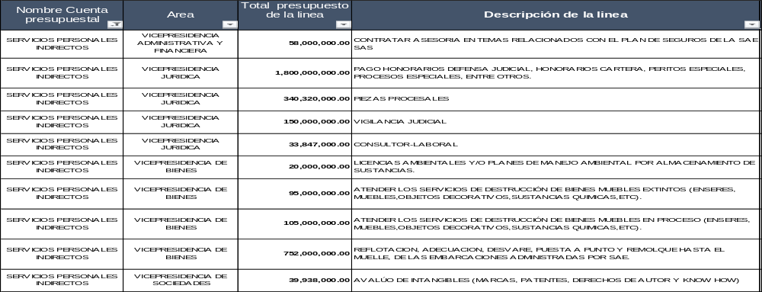
LÍNEAS DEL PAA SAE 2018
11. SERVICIOS PERSONALES INDIRECTOS
Vicepresidencia Jurídica

Slide 53
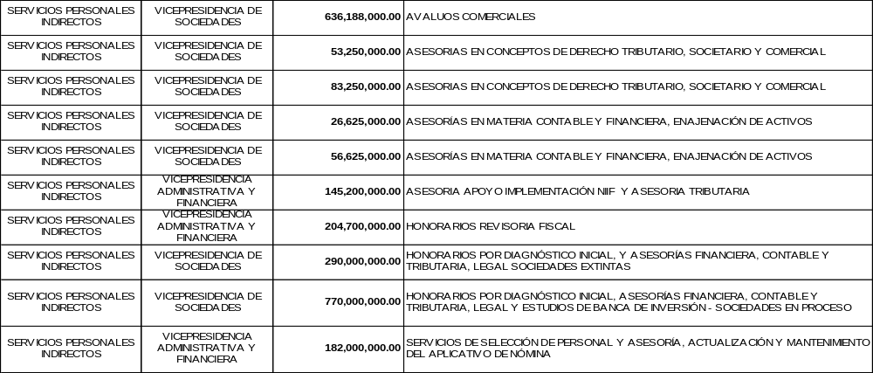
LÍNEAS DEL PAA SAE 2018
11. SERVICIOS PERSONALES INDIRECTOS
Vicepresidencia Jurídica

Slide 54
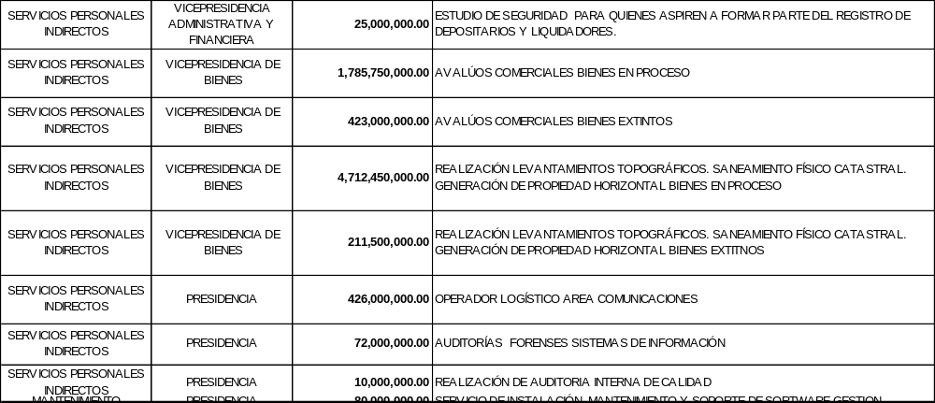
LÍNEAS DEL PAA SAE 2018
11. SERVICIOS PERSONALES INDIRECTOS
Vicepresidencia Jurídica

Slide 55
LÍNEAS DEL PAA SAE 2018
12. SERVICIOS TEMPORALES
Nombre Cuenta presupuestal | Área | Total presupuesto de la línea | Descripción de la línea
SUELDOS DE PERSONAL DE NOMINA | VICEPRESIDENCIA ADMINISTRATIVA Y FINANCIERA | 2,800,000,000.00 | SERVICIOS TEMPORALES
Vicepresidencia Jurídica

Slide 56
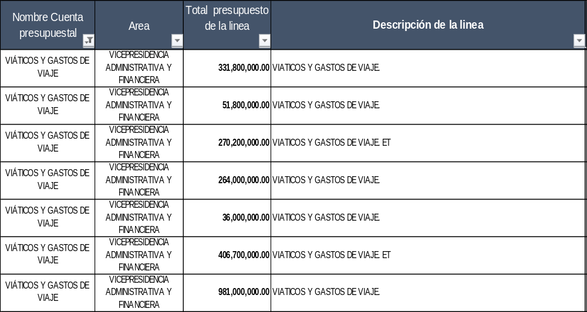
LÍNEAS DEL PAA SAE 2018
13. VIÁTICOS Y GASTOS DE VIAJE
Vicepresidencia Jurídica

Slide 57
LÍNEAS DEL PAA SAE 2018
13. VIÁTICOS Y GASTOS DE VIAJE
VIÁTICOS Y GASTOS DE VIAJE | VICEPRESIDENCIA ADMINISTRATIVA Y FINANCIERA | 160,000,000.00 | VIATICOS Y GASTOS DE VIAJE.
VIÁTICOS Y GASTOS DE VIAJE | VICEPRESIDENCIA ADMINISTRATIVA Y FINANCIERA | 865,000,000.00 | VIATICOS Y GASTOS DE VIAJE. ET
VIÁTICOS Y GASTOS DE VIAJE | VICEPRESIDENCIA ADMINISTRATIVA Y FINANCIERA | 50,000,000.00 | VIATICOS Y GASTOS DE VIAJE.
Vicepresidencia Jurídica

Slide 58
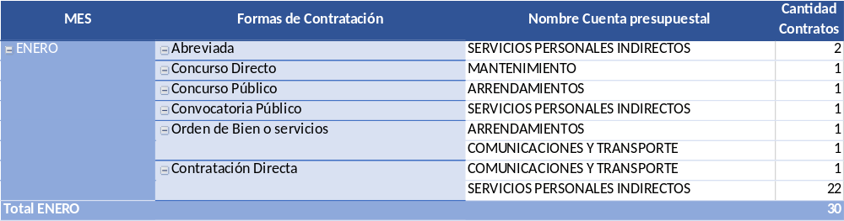
CRONOGRAMA
CRONOGRAMA
Vicepresidencia Jurídica

Slide 59
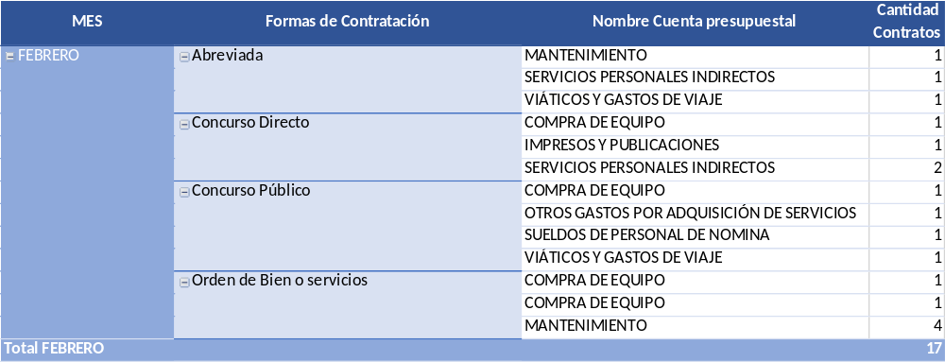
CRONOGRAMA
CRONOGRAMA
Vicepresidencia Jurídica

Slide 60
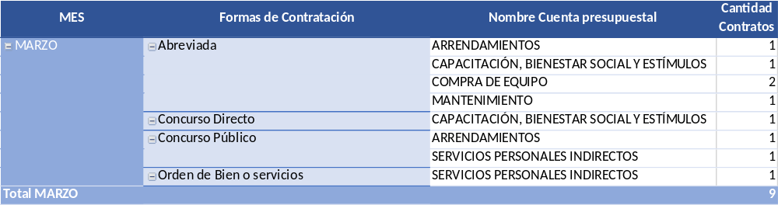
CRONOGRAMA
CRONOGRAMA
Vicepresidencia Jurídica

Slide 61
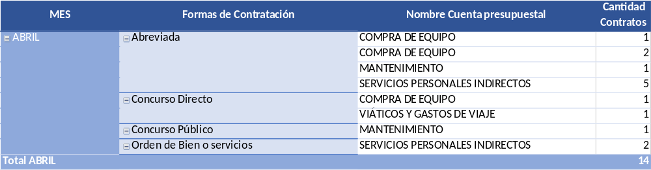
CRONOGRAMA
CRONOGRAMA
Vicepresidencia Jurídica

Slide 62
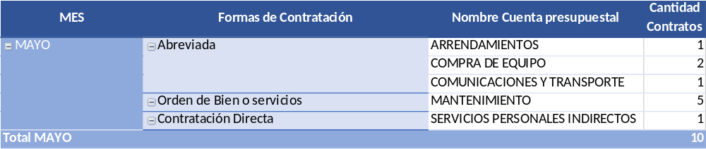
CRONOGRAMA
CRONOGRAMA
Vicepresidencia Jurídica

Slide 63
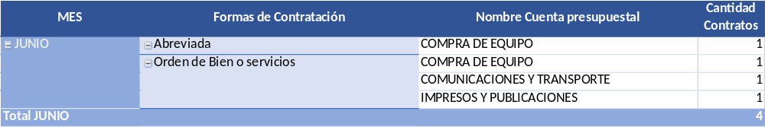
CRONOGRAMA
CRONOGRAMA
Vicepresidencia Jurídica

Slide 64
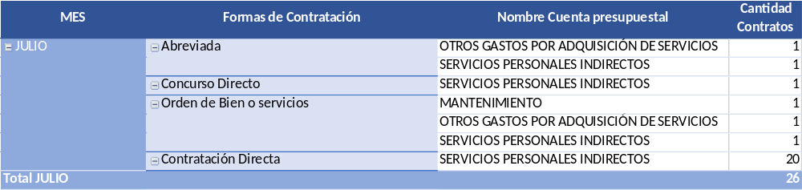
CRONOGRAMA
Vicepresidencia Jurídica

Slide 65
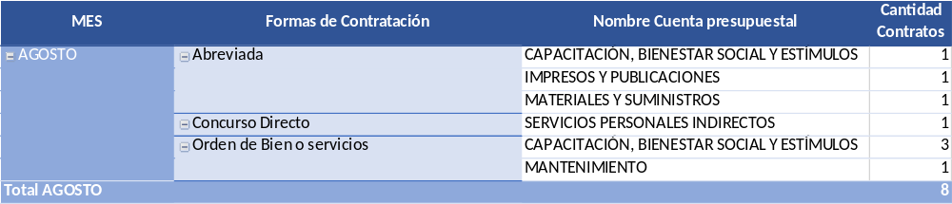
CRONOGRAMA
Vicepresidencia Jurídica

Slide 66
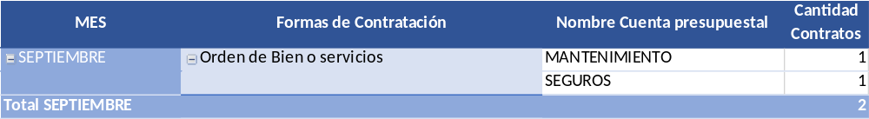
CRONOGRAMA
CRONOGRAMA
Vicepresidencia Jurídica

Slide 67
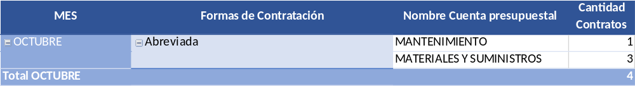
CRONOGRAMA
CRONOGRAMA
Vicepresidencia Jurídica

Slide 68
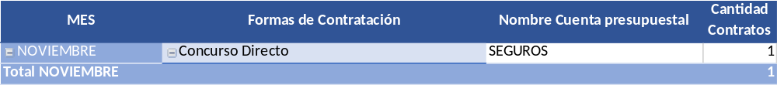
CRONOGRAMA
CRONOGRAMA
Vicepresidencia Jurídica

Slide 69
ORDEN DEL DIA
ORDEN DEL DÍA
Verificación del Quorum.
Aprobación del orden del día
Comité Financiero
Aprobación Modificaciones Contractuales
Política para Destinación Provisional
Plan de Compras
Resultados de gestión plan estratégico cierre 2017
Resultados Gestión Comercial cierre 2017
Informe CEMEX
Informe Drogas la Rebaja
Informe Comité de Asignaciones y Contexto Bienes Rurales
Informe Comité Tripartito Enajenación Temprana
Informe Diligencias de Secuestro
Proposiciones y Varios.
Anexo: Análisis inmuebles reportados por CISA presentado en la Junta Directiva del 25 de octubre de 2017.

Slide 70
SEGUIMIENTO AL CUMPLIMIENTO DE LA ESTRATEGIA
Seguimiento al Cumplimiento de la Estrategia
CUARTO TRIMESTRE 2017

Slide 71
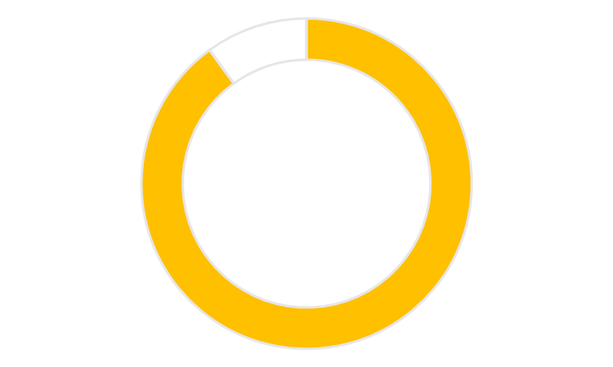
PERSPECTIVA FINANCIERA
OBJETIVO
Meta 2017
$18,870,000,000
Transferir a la nación recursos económicos para destinaciones especificas en cuatro años
Transferencias realizadas a la nación
$10,641,106,122
Transferencias realizadas a la Nación
Recursos Líquidos | $10,641,106,122
Recursos Físicos | $3,705,000,000
A través de Destinación a Fontur de Establecimientos de Comercio con Vocación Turística | $0
A través de Donación de Activos del FRISCO | $0
Divisas monetizadas | $11,024,771,000
CUMPLIMIENTO
78%

Slide 72
PERSPECTIVA FINANCIERA
OBJETIVO
RECUPERAR CARTERA VENCIDA
Iniciativa | Cumplimiento Iniciativa
Gestionar los recursos adeudados por los depositarios pendientes de traslado | 93%
Gestionar la recuperación de obligaciones vencidas identificadas para judicializar > 180 días | 99%
Gestión de cobro persuasivo a través de CISA | 321%
Iniciar los procesos jurídicos de las obligaciones vencidas de Administración Directa y Depositarios con más de 180 días | 100%
CUMPLIMIENTO
71%

Slide 73
PERSPECTIVA FINANCIERA
OBJETIVO
OBTENER INGRESOS A PARTIR DE LA COMERCIALIZACIÓN DE ACTIVOS
Iniciativa | Cumplimiento Acción
Comercialización de bienes inmuebles no sociales | 81%
Comercialización de bienes inmuebles sociales | 3%
Comercialización de bienes muebles | 52%
Comercialización de Sociedades | 0%
CUMPLIMIENTO
34%

Slide 74
PERSPECTIVA FINANCIERA
OBJETIVO
LOGRAR PRODUCTIVIDAD DE ACTIVOS GENERANDO INGRESOS ECONÓMICOS
Valor total recaudado por concepto de arrendamiento | Meta 2017
$66,909,303,711 | $69,884,000,000
Valor recaudado por concepto de arrendamiento
Por deposito provisional | $31,782,303,711
Por Administración directa | $35,127,000,000
Por concepto de arriendos en Administración Directa de Muebles | $45,701,650
CUMPLIMIENTO
96%
Valor de contratos legalizados | Meta 2017
$2,479,407,514 | $1,990,000,000
Valor del Recaudos por afectación de pólizas de arrendamiento | Meta 2017
$489,315,783 | $175,597,395

Slide 75
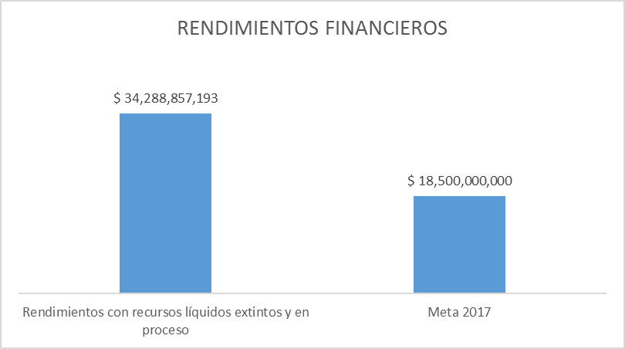

PERSPECTIVA FINANCIERA
OBJETIVO
OBTENER RENDIMIENTOS FINANCIEROS
CUMPLIMIENTO
185%

Slide 76
PERSPECTIVA FINANCIERA
OBJETIVO
DESTINAR RECURSOS Y ACTIVOS A LAS ENTIDADES DEL ESTADO DE ACUERDO CON LA LEY
Iniciativa | Cumplimiento Iniciativa
Destinar Provisionalmente Inmuebles | 15%
Destinar provisional o definitivamente Muebles en busca de la reducción de costos tales como almacenamiento y sostenimiento | 100%
Gestionar las Destinaciones Especificas a FONTUR (En Proceso) | 50%
CUMPLIMIENTO
55%

Slide 77
PERSPECTIVA DE CLIENTES
OBJETIVO
POSICIONAR LA MARCA
SAE SAS
LOGRANDO UN ALTO NIVEL DE RECONOCIMIENTO EN EL PÚBLICO EXTERNO
Acciones | Cumplimiento Acción
Gestionar la asistencia en Ferias | 125%
Gestionar Espacios presenciales | 100%
Gestionar Espacios virtuales | 100%
Gestionar en redes sociales y gobierno: publicación de boletines y movimientos en redes sociales | 150%
CUMPLIMIENTO
119%

Slide 78
PERSPECTIVA DE CLIENTES
OBJETIVO
AUMENTAR LA PENETRACIÓN EN EL MERCADO ACTUAL Y DESARROLLAR NUEVOS MERCADOS
Acciones | Cumplimiento Acción
Atraer nuevos clientes | 27%
Medir de la satisfacción del cliente | 75%
CUMPLIMIENTO
51%

Slide 79
PERSPECTIVA DE CLIENTES
OBJETIVO
CONTAR CON UN PORTAFOLIO DE SERVICIOS Y PRODUCTOS DIVERSIFICADOS
Acciones | Cumplimiento Acción
Medir la cantidad de servicios externos y tramites SUIT | 119%
Medir el rendimiento de los servicios internos | 83%
Medir la percepción de los clientes internos frente a los servicios externos - Satisfacción Interna | 83%
CUMPLIMIENTO
101%

Slide 80
PERSPECTIVA DE PROCESOS INTERNOS
OBJETIVO
CONTAR CON ALIANZAS ESTRATÉGICAS QUE IMPACTEN POSITIVAMENTE EN LOS PROCESOS, LA INFORMACIÓN DE LOS ACTIVOS Y SU COMERCIALIZACIÓN
Alianza | Avance
Policía Nacional | Consolidación de Alianza desde junio de 2017. Se está tramitando la designación de un oficial de enlace con SAE.
Banco de la República | Se suscribió convenio interadministrativo en junio de 2017 para constitución de depósitos en custodia y la remisión al exterior de divisas.
UNODC | Pendiente
CUMPLIMIENTO
67%

Slide 81

PERSPECTIVA DE PROCESOS INTERNOS
OBJETIVO
NORMALIZAR LA INFORMACIÓN Y SU UTILIZACIÓN A TRAVÉS DE LA CONSOLIDACIÓN, DESARROLLO, USO Y APROPIACIÓN DE TICS Y PRÁCTICAS ADECUADAS DE GESTIÓN DOCUMENTAL
Iniciativas | Cumplimiento Acción
Depurar información financiera (activos y pasivos del FRISCO) | 67%
Alineación del proceso con el sistema de información y estructura datos | 0%
Desarrollar y mejorar los sistemas de información de SAE | 66%
Desarrollar acciones necesarias para contar con el inventario del FRISCO actualizado | 79%
CUMPLIMIENTO
53%

Slide 82
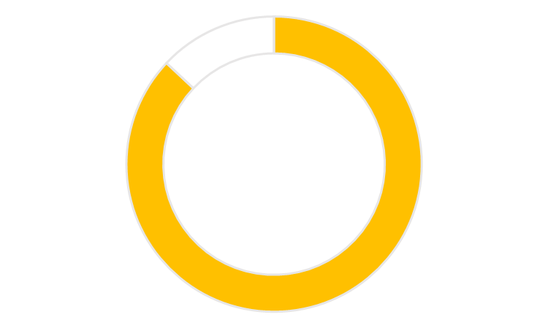
PERSPECTIVA DE PROCESOS INTERNOS
OBJETIVO
Iniciativas | Cumplimiento Iniciativa
POTENCIALIZAR LA CANTIDAD DISPONIBLE DE ACTIVOS PARA ADMINISTRACIÓN Y COMERCIALIZACIÓN OPTIMIZANDO EL DIAGNÓSTICO Y SANEAMIENTO
Preparar los Activos para su arrendamiento y comercializar | 61%
Incorporar los activos bajo el nuevo modelo de administración | 71%
Conocer el estado de los inmuebles bajo admón., SAE | 50%
Gestionar las devoluciones por disposición judicial o entes del estado | 90%
Movilizar las custodias | 86%
Gestionar mecanismos de seguimiento para sociedades con participación menor al 100% | 100%
CUMPLIMIENTO
76%

Slide 83
PERSPECTIVA DE PROCESOS INTERNOS
OBJETIVO
CONTAR CON UN MODELO DE ADMINISTRACIÓN DE DEPOSITARIOS Y LIQUIDADORES QUE GENERA VALOR PARA LA EMPRESA
Acciones | Cumplimiento Acción
Disponer con la cantidad necesaria de depositarios capacitados | 93%
Realizar la asignación automática de Depositarios Provisionales y Liquidadores a los activos requeridos por la entidad | 87%
Gestión de Remoción de depositarios | 73%
CUMPLIMIENTO
84%

Slide 84
PERSPECTIVA DE PROCESOS INTERNOS
OBJETIVO
GARANTIZAR LA SEGURIDAD JURÍDICA EN TODAS LAS ACTUACIONES DE SAE
Acciones | Cumplimiento Acción
CUMPLIMIENTO
Gestionar los requerimientos de conformidad con la normatividad vigente y en los términos legales establecidos | 98%
98%

Slide 85
PERSPECTIVA DE APRENDIZAJE
Y CONOCIMIENTO
OBJETIVO
GARANTIZAR QUE LOS TRABAJADORES CUENTEN CON LAS COMPETENCIAS REQUERIDAS POR LA ORGANIZACIÓN
Acciones | Cumplimiento Acción
Asegurar que los trabajadores cuenten con las condiciones necesarias para su funcionamiento | 100%
Asegurar que los trabajadores cuenten con un ambiente de trabajo óptimo | 100%
Gestionar el conocimiento | 103%
CUMPLIMIENTO
101%

Slide 86
PERSPECTIVA DE APRENDIZAJE
Y CONOCIMIENTO
OBJETIVO
GARANTIZAR QUE LAS ACTIVIDADES DESARROLLADAS SEAN TRANSPARENTES ENMARCADAS EN LOS VALORES EMPRESARIALES Y LA NORMATIVIDAD
Acciones | Cumplimiento Acción
CUMPLIMIENTO
Promover la transparencia en las acciones de la entidad | 65%
Verificar el cumplimiento de las normas y políticas internas | 100%
82%

Slide 87
ORDEN DEL DIA
ORDEN DEL DÍA
Verificación del Quorum.
Aprobación del orden del día
Comité Financiero
Aprobación Modificaciones Contractuales
Política para Destinación Provisional
Plan de Compras
Resultados de gestión plan estratégico cierre 2017
Resultados Gestión Comercial cierre 2017
Informe CEMEX
Informe Drogas la Rebaja
Informe Comité de Asignaciones y Contexto Bienes Rurales
Informe Comité Tripartito Enajenación Temprana
Informe Diligencias de Secuestro
Proposiciones y Varios.
Anexo: Análisis inmuebles reportados por CISA presentado en la Junta Directiva del 25 de octubre de 2017.

Slide 88

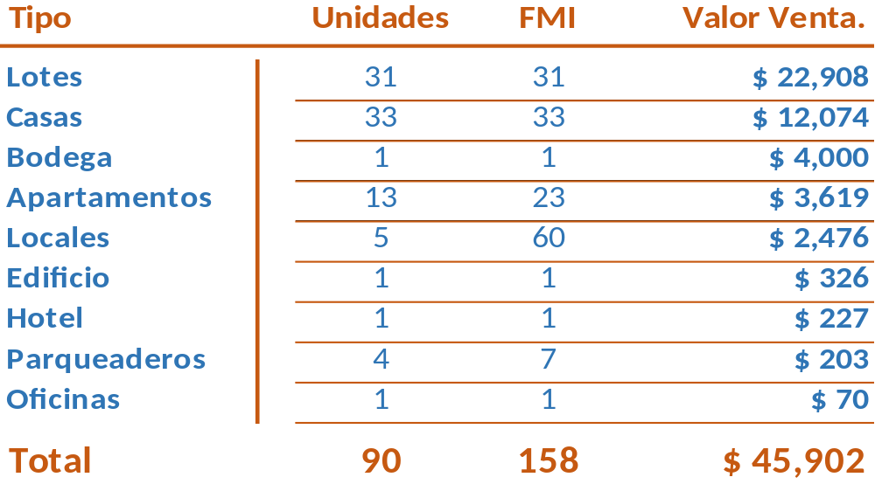

Resultado Comercialización Inmuebles – CISA.
RESULTADOS COMERCIALIZACIÓN CISA
CONCEPTO
Unid. Comerciales Vendidas:
M.I. Vendidas:
Valor Ventas:
AÑO 2015
25
38
$9.917
AÑO 2016
80
129
$22.379
AÑO 2017
90
158
$45.902
Cifras en Millones $
12.5%%
22.4%
105%
$32.296 (2 años)
$78.198 (3 años)
Tipos de inmuebles comercializados año 2017.
Gerencia Comercial

Slide 89
Estado portafolio de inmuebles (15 Ene. 2018)
ESTADO PORTAFOLIO DE INMUEBLES
(15 DE ENERO DE 2018)
Tipo |  |  | Unidades | FMI. | Valor Venta
Apartamentos |  |  | 24 | 53 | $ 14,897
Bodegas |  |  | 8 | 8 | $ 8,703
Casas |  |  | 52 | 53 | $ 91,967
Parqueaderos |  |  | 2 | 2 | $ 24
Locales |  |  | 5 | 5 | $ 16,628
Lotes |  |  | 9 | 9 | $ 81,911
Total |  |  | 100 | 130 | $ 214,130
Cifras en Millones $
Inmuebles publicados Disponible.
Estado |  |  | Unidades | FMI. | Valor Venta | Vr. por recaudar
Aprobado |  |  | 3 | 3 | $ 5,642 | $ 4,513
Prometido |  |  | 32 | 41 | $ 15,329 | $ 4,990
Escriturado |  |  | 16 | 20 | $ 15,687 | $ 0
Total |  |  | 51 | 64 | $ 36,657 | $ 9,503
Estado Recaudos Inmuebles en proceso de formalización
Estado |  |  | Unidades | FMI. | Valor Venta
Avalúo Actualizado - pendiente pasivos |  |  | 1 | 45 | $ 2,763
Visitas programadas actualización |  |  | 140 | 196 | $ 66,643
Total |  |  | 141 | 241 | $ 69,406
Estado Inmuebles
No disponibles
Gerencia Comercial
Gerencia Comercial

Slide 90
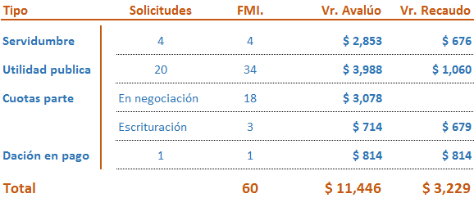
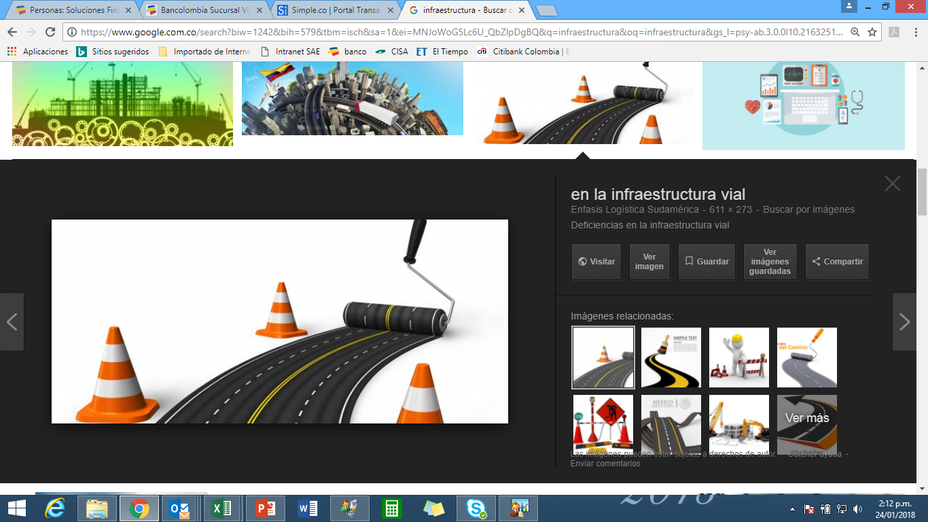
Gestión Directa SAE
GESTIÓN DIRECTA SAE
Cifras en Millones $
Art. 24 – Ley 1849 establece aprobación por comité tripartita para las enajenaciones tempranas .
6 Solicitudes Utilidad Publica $523
1 Solicitud Servidumbre $2.176
Gerencia Comercial
Gerencia Comercial

Slide 91
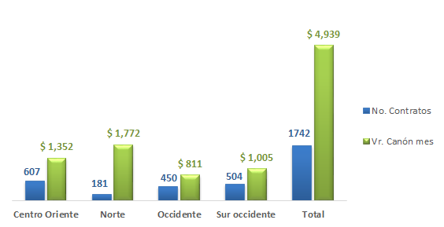

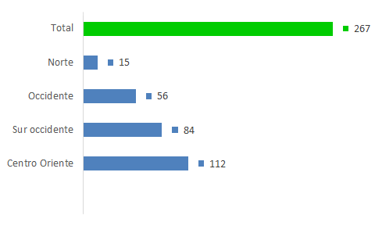
Resultado de gestión – Arrendamiento Inmuebles 2017
RESULTADO GESTIÓN ARRENDAMIENTO DE INMUEBLES
Contratos de Arrendamiento Vigentes
En desarrollo de la gestión de productividad a través de contratos de arrendamiento, se presenta la siguiente caracterización:
Contratos Comerciales 857
Contratos Vivienda 875
Contratos de Transacción 10
Nuevos contratos suscritos.
6%
21%
31%
42%
Gerencia Comercial
Gerencia Comercial

Slide 92
Resultado de gestión – Arrendamiento Inmuebles 2017
RESULTADO GESTIÓN ARRENDAMIENTO DE INMUEBLES
Comparativo Recaudos año 2016 – 2017. (Proceso de Facturación y Recaudo Centralizado.)
La gestión de productividad a través de contratos de arrendamiento, durante el año 2017 presento un incremento de 44% respecto del año inmediatamente anterior.
Recaudo año 2016: $24.242
Recaudo año 2017: $35.007
Gerencia Comercial
Gerencia Comercial

Slide 93
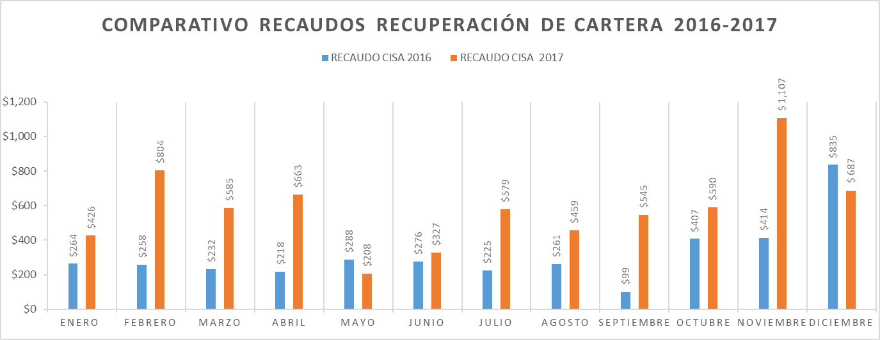
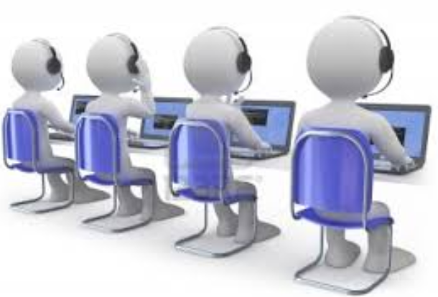
Resultados gestión de cobro persuasivo año 2017 - CISA
RESULTADO GESTIÓN COBRO PERSUASIVO CISA 2017
La gestión por concepto de recuperación de cartera a través del Contrato suscrito entre SAE- CISA, durante el año 2017 presento un incremento de 85% respecto del año inmediatamente anterior.
* Recaudo año 2016: $3.778
* Recaudo año 2017: $6.980 ($1.275 Retoma)
Gerencia Comercial

Slide 94
ORDEN DEL DIA
ORDEN DEL DÍA
Verificación del Quorum.
Aprobación del orden del día
Comité Financiero
Aprobación Modificaciones Contractuales
Política para Destinación Provisional
Plan de Compras
Resultados de gestión plan estratégico cierre 2017
Resultados Gestión Comercial cierre 2017
Informe CEMEX
Informe Drogas la Rebaja
Informe Comité de Asignaciones y Contexto Bienes Rurales
Informe Comité Tripartito Enajenación Temprana
Informe Diligencias de Secuestro
Proposiciones y Varios.
Anexo: Análisis inmuebles reportados por CISA presentado en la Junta Directiva del 25 de octubre de 2017.

Slide 95

PROYECTO MACEO – CASO CEMEX
PROYECTO MACEO – CASO CEMEX
ACTIVOS | ESQUEMA DEPOSITARIO D.N.E. (contratos suscritos sin autorización de la Entidad) | ESQUEMA ESTRUCTURADO POR SAE | ESQUEMA PROPUESTO POR CEMEX
FINCA MONTERREY | Canon anual de 12 millones de pesos. (contrato de arrendamiento suscrito sin autorización de la Entidad) | Canon anual de 49 millones de pesos. Retroactivo sobre lo dejado de pagar por CEMEX | Canon anual de 49 millones de pesos. Retroactivo sobre lo dejado de pagar por CEMEX
TITULO MINERO ZONA FRANCA | 6 % EBITDA del negocio cementero. | 1.9 % de los INGRESOS del negocio cementero. | 1.5% de los ingresos del negocio cementero. Tope: 11 mil millones año.
 | No contemplado | Pago mínimo anual de 1000 millones de pesos | Pago mínimo anual de 1000 millones de pesos
 | No contemplado | Pagos retroactivos sobre la explotación efectuada a la mina durante la etapa preoperativa. *Pago por tonelada extraída (50% Factor UPME) | Pagos retroactivos sobre la explotación efectuada a la mina durante la etapa preoperativa. *Pago por tonelada extraída (50% Factor UPME)
Datos relevantes del proyecto:
*NIVEL DE VENTAS PROYECTADO A 2027: 3,152,958 (miles de millones)
*EBITDA PROYECTADO A 2017: 1,054,844 (miles de millones)
Con el 1.9% de los ingresos propuesto por SAE la remuneración asciende a 63 mil millones de pesos en 10 años / con el 1.5 % del de los ingresos propuesto por CEMEX la remuneración asciende a 47 mil millones de pesos en 10 años
Gerencia de Sociedades Activas

Slide 96
ESCENARIO DE ACUERDO PROPUESTO :
1.7% DE LAS VENTAS EN UN PERIODO DE 15 AÑOS
Años | Ventas | EBITA | % sobre Ventas | Pagos Estimados SAE | Arriendos | Total ingresos
 | MM$ | CEMEX |  |  |  | SAE
1 | 2 | 3 | 4 | 5=3*4 | 6 | 7=5+6
2018 |  | -15.449 |  | Pago mínimo $1.000 | 49 | 1.049
2019 | 155.888 | 25.215 | 1,7 | 2.650 | 49 | 2.699
2020 | 224.649 | 47.430 | 1,7 | 3.819 | 49 | 3.868
2021 | 312.242 | 80.542 | 1,7 | 5.308 | 49 | 5.357
2022 | 318.789 | 83.035 | 1,7 | 5.419 | 49 | 5.468
2023 | 334.619 | 89.064 | 1,7 | 5.689 | 49 | 5.738
2024 | 364.493 | 100.442 | 1,7 | 6.196 | 49 | 6.245
2025 | 364.493 | 100.442 | 1,7 | 6.196 | 49 | 6.245
2026 | 373.436 | 115.261 | 1,7 | 6.348 | 49 | 6.397
2027 | 373.436 | 115.261 | 1,7 | 6.348 | 49 | 6.397
2028 | 373.436 | 115.261 | 1,7 | 6.348 | 49 | 6.397
2029 | 373.436 | 115.261 | 1,7 | 6.348 | 49 | 6.397
2030 | 373.436 | 115.261 | 1,7 | 6.348 | 49 | 6.397
2031 | 373.436 | 115.261 | 1,7 | 6.348 | 49 | 6.397
2032 | 373.436 | 115.261 | 1,7 | 6.348 | 49 | 6.397
2033 | 373.436 | 115.261 | 1,7 | 6.348 | 49 | 6.397
TOTAL | 5.062.663 | 1.432.809 |  | 87.065 | 784 | 87.849
Gerencia de Sociedades Activas

Slide 97
PROYECTO MACEO – CASO CEMEX
La suscripción de un acuerdo con CEMEX depende de su reconocimiento como victima en el proceso penal que se adelanta. La fecha de la diligencia en la Fiscalía para dicho reconocimiento se ha aplazado en 4 oportunidades.
SITUACIONES ADICIONALES PARA LA OPERACIÓN DEL PROYECTO.
Ampliación Zona Franca. Trámite que se adelanta ante el Ministerio de Comercio.
Ampliación de la capacidad de la Licencia Ambiental para lograr explotar un millón de toneladas por año. Trámite que se adelanta ante Corantioquia.
Gerencia de Sociedades Activas

Slide 98
COSTOS ZOMAM
COSTOS ZOMAM
Compromisos | Fecha | Inversión COP | Empleos | % Empleos
Resolución declaratoria | 19/04/2011 | $ 80.114.851.869 | 150 | 100%
Cumplimiento | Fecha | Inversión COP | Empleos | % Empleos
Notificación Cumplimiento | 20/04/2015 | $ 208.812 millones | 98 | 65%
Informe primer trimestre 2017 | 30/09/2017 | $ 259.725 millones |  | 90 %
Compromisos | Fecha | Inversión COP | Empleos | % Empleos
Con Resolución de ampliación | Pendiente | $ 651.000 millones | 200 | 100%
Gerencia de Sociedades Activas

Slide 99
RIESGOS JURÍDICOS
RIESGOS JURIDICOS
Alternativa 1: Cemex demanda internacionalmente – en el CIADI – a la República de Colombia.
Alternativa 2: Cemex demanda en lo civil – acción contractual - a CI Calizas y ZOMAM, integrando contradictorio con SAE. Exige cumplimiento de mandato y arrendamiento + indemnización de perjuicios
Alternativa 3: Cemex demanda en lo civil – acción contractual - a CI Calizas y ZOMAM, integrando contradictorio con SAE. Exige resolución de mandato y arrendamiento + indemnización de perjuicios
Alternativa 4: Cemex demanda en lo contencioso administrativo – reparación directa – a SAE, pudiendo vincular a CI Calizas y ZOMAM. Exige indemnización de perjuicios
Alternativa 5: En caso de condena al depositario especial, Cemex reclama indemnización en el incidente de reparación. CI Calizas, ZOMAM y/o SAE podrían hacer otro tanto respecto a Cemex en caso de condena a exdirectivos de Cemex Colombia.
Los perjuicios reclamados por Cemex serían superiores a US$350 Millones. Es probable una condena parcial en contra, debido a que en la causación del daño concurrieron conductas ilícitas.
Si no se firma acuerdo y no se explotan los activos, SAE arriesga a una acción de reparación directa del dueño – si no se declara la extinción -, o una responsabilidad fiscal – si se declara la extinción.
Gerencia de Sociedades Activas

Slide 100
ORDEN DEL DIA
ORDEN DEL DÍA
Verificación del Quorum.
Aprobación del orden del día
Comité Financiero
Aprobación Modificaciones Contractuales
Política para Destinación Provisional
Plan de Compras
Resultados de gestión plan estratégico cierre 2017
Resultados Gestión Comercial cierre 2017
Informe CEMEX
Informe Drogas la Rebaja
Informe Comité de Asignaciones y Contexto Bienes Rurales
Informe Comité Tripartito Enajenación Temprana
Informe Diligencias de Secuestro
Proposiciones y Varios.
Anexo: Análisis inmuebles reportados por CISA presentado en la Junta Directiva del 25 de octubre de 2017.

Slide 101
BIENES OBJETO DE MEDIDA CAUTELAR
EN EL PROCESO DE EXTINCIÓN DE DOMINIO
Los Activos de la Cooperativa COPSERVIR LTDA, dentro de los que se encuentran los establecimientos de comercio de la cadena de droguerías denominada DROGAS LA REBAJA, así como los frutos y rendimientos que los mismos generen se encuentran sujetos a las medidas cautelares de embargo y secuestro dentro del proceso de Extinción de Dominio adelantado por la Fiscalía General de la Nación.
Estos bienes fueron entregados por la Fiscalía General de la Nación a la extinta Dirección Nacional de Estupefacientes y actualmente se encuentran bajo administración de la Sociedad de Activos Especiales SAE S.A.S.
Es responsabilidad de SAE S.A.S administrar estos bienes procurando mantenerlos productivos y rentables.
Gerencia de Sociedades Activas

Slide 102
SITUACIÓN ESTABLECIMIENTOS DE COMERCIO
Evolución en el periodo 2007 a 2016
Presencia en 197 municipios. La cadena creció de 545 puntos de venta a 869.
La planta de personal aumentó de 4.487 a 6.283.
Las Ventas aumentaron de 589 mil millones a 1 Billón de pesos.
El EBITDA aumento de 21 mil millones a 35 mil millones.
El Excedente Neto paso de 6 mil millones a 29 mil millones.
El capital de trabajo aumento de 12.782 millones a 135 mil millones.
El Patrimonio aumento de 26. mil millones a 168 mil millones.
Es una de las 100 empresas más grandes en Colombia
En el año 2016, recibió el reconocimiento de Great Place To Work como una de las 10 mejores empresas para trabajar en Colombia.
Gerencia de Sociedades Activas

Slide 103
ANTECEDENTES PROCESO DE EXTINCIÓN DE DOMINIO
Septiembre 2004. RESOLUCIÓN DE INICIO proferida por la Fiscalía General.
La Fiscalía indicó que la cadena de droguerías denominada DROGAS LA REBAJA pertenecía a COPSERVIR LTDA en virtud de una negociación (previa a la incautación) con la Sociedad DISTRIBUIDORA DE DROGAS LA REBAJA conformada por MIGUEL y GILBERTO RODRIGUEZ OREJUELA.
Agosto 2013. RESOLUCIÓN DE PROCEDENCIA proferida por la Fiscalía General.
La Fiscalía indicó con respecto a COPSERVIR “(…) no es posible tenerla como un adquirente de buena fe, al haber recibido los establecimientos de comercio e incorporarlos a su patrimonio a sabiendas de la ilicitud en el origen de los mismos, negociación que configura una simulación absoluta porque mediante ella se crea o aparenta un acto que nunca existió: la supuesta venta. (…)
28 de septiembre de 2016. SENTENCIA DE PRIMERA INSTANCIA. Se resolvió: DECLARAR LA EXTINCIÓN DEL DERECHO DE DOMINIO de los bienes y activos de COPSERVIR.
Gerencia de Sociedades Activas

Slide 104
DESTINACIÓN DEPOSITARIO PROVISIONAL
La extinta Dirección Nacional de Estupefacientes designó como depositario provisional de los bienes y activos de COPSERVIR al señor Andrés Hernández Bohmer, mediante Resolución 0077 del 19 de enero de 2007, calidad que mantiene actualmente.
La representación legal de los establecimientos de comercio está en cabeza del depositario provisional en virtud del Artículo 102 de la Ley 1708 de 2014.
Gerencia de Sociedades Activas

Slide 105
EN CUANTO A LA INTERVENCIÓN ADMINISTRATIVA DE LA SUPERTINTENDENCIA DE ECONOMÍA SOLIDARIA
En el año 2005 la Superintendencia de la Economía Solidaria dispuso tomar posesión de la COOPERATIVA COPSERVIR.
Mediante Resolución 394 de noviembre de 2017 la medida de intervención sobre Copservir se prorrogó por dos años más.
En el año 2007 la Superintendencia designó como Agente Especial al señor Andrés Hernández Bohmer.
El 27 de julio de 2017 la Superintendencia designó como nuevo Agente Especial a Martha Cecilia Caracas Montaño, quien fue removida el 14 de agosto de 2017, cuando se designa a Ricardo Umaña Villanueva.
Gerencia de Sociedades Activas

Slide 106
EN CUANTO A LA INTERVENCION ADMINISTRATIVA DE LA SUPERINTENDENCIA DE ECONOMIA SOLIDARIA
EN CUANTO A LA INTERVENCIÓN ADMINISTRATIVA DE LA SUPERTINTENDENCIA DE ECONOMÍA SOLIDARIA
La función de la Superintendencia de Economía Solidaria es “ejercer la protección de los intereses de los asociados de las organizaciones de la economía solidaria, de los terceros y de la comunidad” (Numeral 2º Articulo 35 de la ley 454 de 1998) y su medida recae sobre la COOPERATIVA.
Gerencia de Sociedades Activas

Slide 107
ASPECTOS OPERATIVOS DE COOPSERVIR
COPSERVIR por su naturaleza tiene 2 actividades diferentes, respecto de las cuales cuenta con activos y pasivos independientemente relacionados:
i) La actividad civil que relaciona a la Cooperativa con sus asociados en una actividad de administrar los aportes de los asociados y el otorgamiento de créditos para vivienda, mejora de vivienda, libre inversión, vehículo, estudio etc; y
ii) La actividad COMERCIAL objeto del proceso de extinción de domino, que corresponde a la actividad de los más de 800 establecimientos de comercio de la cadena Drogas la Rebaja, entregada por la F.G.N. a la extinta DN.E. y actualmente bajo administración de SAE S.A.S.
Gerencia de Sociedades Activas

Slide 108
SITUACIÓN ACTUAL
SITUACIÓN ACTUAL
Debido a la coincidencia en la calidad de Depositario provisional de los establecimientos de comercio y Agente especial de la Cooperativa, en cabeza del señor Andrés Hernández Bohmer, desde el año 2007 hasta el 2017, la administración de los establecimientos de comercio se realizó a través de una tesorería centralizada con la Cooperativa.
Por cuenta de la decisión de la Superintendencia, actualmente la condición de Agente Especial y depositario provisional no coinciden en la misma persona.
Es responsabilidad de SAE S.A.S administrar los establecimientos de comercio y demás bienes objeto de medida cautelar de Extinción de Dominio, procurando mantenerlos productivos y rentables.
Gerencia de Sociedades Activas

Slide 109
SITUACIÓN ACTUAL
SITUACIÓN ACTUAL
La representación legal de los establecimientos de comercio debe mantenerse en cabeza del depositario provisional de SAE, condición que se otorga en virtud del Artículo 102 de la Ley 1708 de 2014.
La función de intervención de la Superintendencia de Economía Solidaria es con respecto a la Cooperativa, y la desarrolla a través del nombramiento de un Agente Especial, sin potestad ni competencia para desplazar al depositario provisional de SAE S.A.S. en la administración de los establecimientos de comercio.
Gerencia de Sociedades Activas

Slide 110
ORDEN DEL DIA
ORDEN DEL DÍA
Verificación del Quorum.
Aprobación del orden del día
Comité Financiero
Aprobación Modificaciones Contractuales
Política para Destinación Provisional
Plan de Compras
Resultados de gestión plan estratégico cierre 2017
Resultados Gestión Comercial cierre 2017
Informe CEMEX
Informe Drogas la Rebaja
Informe Comité de Asignaciones y Contexto Bienes Rurales
Informe Comité Tripartito Enajenación Temprana
Informe Diligencias de Secuestro
Proposiciones y Varios.
Anexo: Análisis inmuebles reportados por CISA presentado en la Junta Directiva del 25 de octubre de 2017.

Slide 111



COMITÉ DE ASIGNACIONES
CONFORMACIÓN Y COMPETENCIAS
Conformación
Funciones
Artículo
Asignación Definitiva de automotores, motonaves y aeronaves extintas a las Entidades Públicas en Destinación Provisional a éstas.
2.5.5.5.4
Comité del Decreto 2136 de 2015
Decidir sobre el proyecto presentado por la entidades públicas para la donación de bienes extintos.
2.5.5.8.3
Asignación Definitiva de predios para programas determinados en Leyes Especiales.
2.5.5.11.3
Vicepresidencia Jurídica
Notes:
113131313331

Slide 112
DESTINACIÓN ESPECÍFICA DE BIENES EN LEYES ESPECIALES
DONACIÓN
1.
2.
3.
ENTIDAD
PUBLICA
EL ADMINISTRADOR DEL FRISCO
COMITÉ DE
ASIGNACIONES
Elaboración de un proyecto que cuente con los requisitos del Decreto 2136 de 2015, necesidad para el cumplimiento del objeto de la entidad.
Verifica:
Viabilidad Jurídica.
Viabilidad técnica.
Disponibilidad porcentaje Gobierno Nacional.
No acuerdo de comercialización.
No destinación especifica.
Evaluará la solicitud de donación y la validación técnica, administrativa y jurídica del bien.
Instruirá al Administrador del FRISCO para que expida el respectivo acto traslaticio de dominio.
Vicepresidencia Jurídica
Notes:
113131313331

Slide 113



DESTINACIÓN ESPECÍFICA DE BIENES EN LEYES ESPECIALES
URT, ANT (INCODER)
Identifica los bienes que estén vinculados a Procesos de Restitución y los requeridos para compensación de Víctimas.
COMITÉ DE ASIGNACIONES
ADMINISTRADOR DEL FRISCO
ADMINISTRADOR DEL FRISCO
Estudia solicitud de asignación definitiva y el resultado de la validación del administrador del FRISCO.
Instruirá al Administrador del FRISCO para que expida el respectivo acto traslaticio de dominio.
Validación técnica administrativa y jurídica de los bienes identificados.
Informa el resultado de la validación a las entidades.
Entrega inventario de bienes inmuebles rurales con declaratoria de extinción de dominio.
Identifica los bienes que requiera para el cumplimiento de sus fines misionales.
Decreto Único Reglamentario del Sector Administrativo Agropecuario, Pesquero y Desarrollo Rural No. 1071 de 2015, artículos 2.14.17.1 y siguientes.
Vicepresidencia Jurídica
Notes:
113131313331

Slide 114


DESTINACIÓN ESPECÍFICA DE BIENES EN LEYES ESPECIALES
UNIDAD DE TIERRAS Y UNIDAD DE VÍCTIMAS
Juzgados – Tribunales especializados en Restitución de Tierras.
ADMINISTRADOR DEL FRISCO
Ordenan la entrega de inmuebles vinculados a procesos especiales.
Da cumplimiento a la orden judicial expidiendo acto administrativo.
Informa al Comité de Asignaciones
Juzgados – Tribunales de Justicia y Paz.
Decreto Único Reglamentario del Sector Justicia y del Derecho No. 1069 de 2015, artículos 2.2.5.1.4.5.1.
Vicepresidencia Jurídica
Notes:
113131313331

Slide 115
DESTINACIÓN ESPECÍFICA DE BIENES EN LEYES ESPECIALES
DEPARTAMENTO SAN ANDRÉS, PROVIDENCIA Y SANTA CATALINA
1.
2.
3.
EL ADMINISTRADOR DEL FRISCO
ENTIDAD
PUBLICA
COMITÉ DE
ASIGNACIONES
Comunica la decisión de extinción de dominio sobre bienes ubicados en el territorio del ente territorial.
Presentación de solicitud al Comité, teniendo en cuenta:
Avalúo comercial del bien.
Informe del Estado físico y administrativo del bien en caso de ser destinatario provisional.
Evaluará la solicitud de asignación definitiva y la validación técnica, administrativa y jurídica del bien.
Instruirá al Administrador del FRISCO para que expida el respectivo acto traslaticio de dominio.
Vicepresidencia Jurídica
Notes:
113131313331

Slide 116
SANEAMIENTO DE BIENES RURALES
FINANCIERO
Libre de dudas
Libre de perturbaciones a la tenencia y posesión.
FISICO
CONCEPTOS INCLUIDOS EN EL SANEAMIENTO:
Libre de gravámenes o procesos judiciales pendientes de ser resueltos.
Inexistencia de contratos de arrendamiento con plazos u obligaciones pendientes.
ADMINISTRATIVO
DUR del Sector Administrativo Agropecuario, Pesquero y Desarrollo Rural No. 1071 de 2015, artículos2.14.17.10.
Vicepresidencia Jurídica
Notes:
113131313331

Slide 117
UNIVERSO DE BIENES RURALES
Vicepresidencia Jurídica

Slide 118
UNIVERSO DE BIENES RURALES
Vicepresidencia Jurídica

Slide 119
BALANCE COMITÉ DE ASIGNACIONES
2017
BIENES ASIGNADOS
Bienes inmuebles:
ENTIDAD | ANT | URT | SAN ANDRES | F. VICTIMAS
PROCESO DE ENTREGA | 26 | 0 | 2 | 0
ENTREGADOS | 19 | 17 | 16 | 10
TOTAL | 45 | 17 | 18 | 11
Vicepresidencia Jurídica

Slide 120
BALANCE COMITÉ DE ASIGNACIONES
2017
BIENES MUEBLES:
AUTOMOTORES, MOTONAVES Y AERONAVES.
DESTINATARIO PROVISIONAL | No. BIENES | ESTADO
Policía Nacional | 8 | Entregados y registrados
Fuerza Aérea | 2
Ejército Nacional | 5
Vicepresidencia Jurídica

Slide 121
BALANCE COMITÉ DE ASIGNACIONES
2017
BIENES SOCIALES:
DONACIONES
BIENES SOCIALES GOBERNACION DE SAN ANDRES, PROVIDENCIA Y SANTA CATALINA | No
ESTABLECIMIENTOS DE COMERCIO HOTEL MARYLAND | 6
INMUEBLE SOCIAL HOTEL MARYLAND | 1
SOCIEDAD CORPORACION TURISTICA HOTEL MARAZUL | 1
ENTIDAD | DONACIÓN | ESTADO
Armada Nacional | 1 aeronave identificado con matrícula HK-4357G | Entregado y registrado
Policía Nacional | 3 predios Anapoima
Vicepresidencia Jurídica

Slide 122
ORDEN DEL DIA
ORDEN DEL DÍA
Verificación del Quorum.
Aprobación del orden del día
Comité Financiero
Aprobación Modificaciones Contractuales
Política para Destinación Provisional
Plan de Compras
Resultados de gestión plan estratégico cierre 2017
Resultados Gestión Comercial cierre 2017
Informe CEMEX
Informe Drogas la Rebaja
Informe Comité de Asignaciones y Contexto Bienes Rurales
Informe Comité Tripartito Enajenación Temprana
Informe Diligencias de Secuestro
Proposiciones y Varios.
Anexo: Análisis inmuebles reportados por CISA presentado en la Junta Directiva del 25 de octubre de 2017.

Slide 123



COMITÉ DE ENAJENACIONES
CONFORMACION Y COMPETENCIA
ENAJENACIÓN
CONFORMACIÓN
ART. 93 DE LA LEY 1708 DE 2014 – MODIFICACION LEY 1849 DE 2017
CHATARRIZACIÓN
DESTRUCCIÓN
DEMOLICIÓN
DIRECTOR DE POLÍTICA CONTRA LAS DROGAS Y ACTIVIDADES RELACIONADAS
Vicepresidencia Jurídica

Slide 124
COMITÉ DE ENAJENACIONES
LÍNEAS DECISORIAS
Lineamientos para la implementación Enajenación Temprana:
LÍNEA DECISORIA COMITÉ DE ENAJENACIONES
Procedimiento de Enajenación Temprana.
Instructivo de Identificación de Causal.
Fichas de Enajenación Temprana.
Aprobación Casos Especiales:
Sesión 11-ene-2018
Semovientes (causal 5°).
Servidumbre y Expropiación (causal 6°).
Sesión virtual 29-ene-2018
Presentación de los casos segmentando los activos por:
Tipología
Causal
Diligencia de incautación
Vicepresidencia Jurídica
Sociedad de Activos Especiales

Slide 125
ORDEN DEL DIA
ORDEN DEL DÍA
Verificación del Quorum.
Aprobación del orden del día
Comité Financiero
Aprobación Modificaciones Contractuales
Política para Destinación Provisional
Plan de Compras
Resultados de gestión plan estratégico cierre 2017
Resultados Gestión Comercial cierre 2017
Informe CEMEX
Informe Drogas la Rebaja
Informe Comité de Asignaciones y Contexto Bienes Rurales
Informe Comité Tripartito Enajenación Temprana
Informe Diligencias de Secuestro
Proposiciones y Varios.
Anexo: Análisis inmuebles reportados por CISA presentado en la Junta Directiva del 25 de octubre de 2017.

Slide 126
COMPORTAMIENTO DE DILIGENCIAS DE SECUESTRO
Activos con transparencia
COMPORTAMIENTO DE DILIGENCIAS DE SECUESTRO
Presidencia

Slide 127
PREPARACIÓN DE LA DILIGENCIA
Comunicación de Diligencias de Secuestro
FGN
Coordinar Diligencia- Solicitud de Recursos
GIT-Aseguramiento
Determinación de personal a Asistir
Regionales
GIT- Aseguramiento
Gerencias Sociedades
Recursos Externos necesarios
Regionales
Gerencia de Muebles
GIT - Aseguramiento
Solicitud de Asignación de Depositario
GIT -Aseguramiento
Designación Automática de Depositario
GIT-Depositario
Presidencia

Slide 128
PROBLEMÁTICAS
Problemáticas
TIEMPO DE ANTELACIÓN A LA COMUNICACIÓN.
COORDINACIÓN LOGISTICA CON TERCEROS.
INTERACCIÓN CON FGN.
CASUISTICA DE CASOS.
TOMA DE DESICIÓN INMEDIATA
Presidencia

Slide 129
DILIGENCIAS REALIZADAS
Periodo | Centro Oriente | Occidente | Sur Occidente | Norte | Promedio de Bien por Diligencia
2015 | 142 | 40 | 35 | 19 | 5
2016 | 276 | 93 | 78 | 59 | 7
2017 | 273 | 92 | 76 | 71 | 13
Actualmente por Diligencia de Secuestro se tiene un promedio de 3 personas de SAE que deben asistir.
Por Diligencia de Secuestro se estima un tiempo de duración de 4 días.
Bajo el anterior entendido en días de esfuerzo se resume:
  Centro Oriente : 1.092 días.
  Occidente: 368 días.
  Sur Occidente: 304 días.
  Norte : 284 días.
La efectividad de Materialización por diligencia de secuestro en comparación de lo comunicado es del 67%.
Presidencia

Slide 130
4
DISTRIBUCIÓN GEOGRÁFICA
12
9
11
DEPARTAMENTO | CANT. DILIGENCIAS | PORCENTAJE
Amazonas | 4 | 1%
Antioquia | 44 | 9%
Arauca | 1 | 0%
Atlántico | 12 | 3%
Bogotá DC | 90 | 19%
Bolívar | 9 | 2%
Boyacá | 7 | 1%
Caldas | 17 | 4%
Caquetá | 19 | 4%
Casanare | 2 | 0%
Cauca | 3 | 1%
Cesar | 11 | 2%
Chocó | 6 | 1%
Córdoba | 15 | 3%
Cundinamarca | 40 | 8%
Guaviare | 2 | 0%
Huila | 19 | 4%
La Guajira | 4 | 1%
Magdalena | 9 | 2%
Meta | 16 | 3%
Nariño | 17 | 4%
Norte de Santander | 13 | 3%
Putumayo | 3 | 1%
Quindío | 6 | 1%
Risaralda | 10 | 2%
San Andrés y Providencia | 2 | 0%
Santander | 13 | 3%
Sucre | 4 | 1%
Tolima | 19 | 4%
Valle del Cauca | 59 | 12%
Vichada | 2 | 0%
4
9
15
13
44
13
1
6
7
2
10
17
40
2
6
90
19
59
16
3
19
2
17
19
3
4
Presidencia

Slide 131
COMPORTAMIENTO HISTÓRICO DE BIENES MATERIALIZADOS
Presidencia

Slide 132
PROYECCIÓN DILIGENCIAS DE SECUESTRO
Activos con transparencia
PROYECCIÓN DE DILIGENCIAS DE SECUESTRO
Presidencia

Slide 133
PROYECCIÓN DE DILIGENCIAS
Proyección de Cantidad de Diligencias Realizadas
Periodo | Centro Oriente | Occidente | Sur Occidente | Norte
2018 | 379 | 134 | 103 | 89
2019 | 456 | 164 | 122 | 108
TOTAL | 835 | 298 | 225 | 197
Tomando como referencia los presupuestos actuales para el 2018 se presupuesta la siguiente relación en días de esfuerzo:
  Centro Oriente : 1.516 días, un incremento del 30%.
  Occidente: 536 días, un incremento del 40%.
  Sur Occidente: 412 días, un incremento del 27%.
  Norte : 356 días, un Incremento del 21%.
Presidencia

Slide 134
PROYECCIÓN DE BIENES REGIONAL CENTRO ORIENTE
Proyección de Bienes Regional Centro Oriente
Presidencia

Slide 135
PROYECCIÓN DE BIENES REGIONAL OCCIDENTE
Proyección de Bienes Regional Occidente
Presidencia

Slide 136
PROYECCIÓN DE BIENES REGIONAL SUR OCCIDENTE
Proyección de Bienes Regional Sur Occidente
Presidencia

Slide 137
PROYECCIÓN DE BIENES REGIONAL NORTE
Proyección de Bienes Regional Norte
Presidencia

Slide 138
PROYECCIÓN SUMA DE BIENES
Proyección de suma de bienes
Presidencia

Slide 139

La Transparencia nuestro mejor Activo
Gracias

